Slide 1
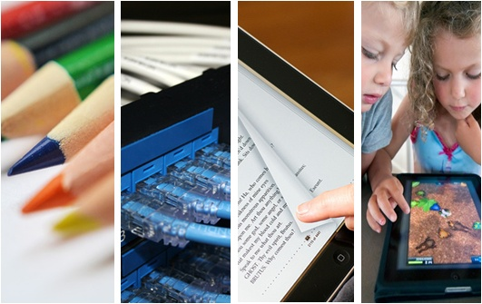
COMPETENCIA
DIGITAL EN LA LOMCE: PROGRAMACION Y DESARROLLO CURRICULAR
L. MIGUEL VILLALAÍN SANTAMARÍA.FEB 2015

Slide 2
ENTORNO SOCIO-EDUCATIVO: COMPETENCIAS DIGITALES.
LAS TECNOLOGÍAS DE LA INFORMACIÓN, COMUNICACIÓN Y APRENDIZAJE EN LA LOMCE.
TIC EN EL CURRICULUM
DESARROLLO DE LAS COMPETENCIAS DIGITALES
PROCESOS DE PLANIFICACIÓN DIDÁCTICA.
ORGANIZACIÓN TECNOLÓGICA Y DIDÁCTICA DE CENTRO Y AULA

Slide 3
Antes de empezar…

Slide 4
?
Concepción de evaluación
Concepción de competencias
Ser competente

Slide 5
?
Competencias
Formas de E/A
Formas de evaluar

Slide 6
?
Son observables

Slide 7
?
Una competencia es la forma en que una persona moviliza todos sus recursos personales (habilidades, actitudes, conocimientos y experiencias) para resolver de forma adecuada una tarea en un contexto definido.
Una competencia es la forma en que una persona moviliza todos sus recursos personales (habilidades, actitudes, conocimientos y experiencias) para resolver de forma adecuada una tarea en un contexto definido.
COMPETENCIAS
José Mª Navarro Martínez
Competencias, o capacidades para aplicar de forma integrada los contenidos propios de cada enseñanza y etapa educativa, con el fin de lograr la realización adecuada de actividades y la resolución eficaz de problemas complejos.
Las competencias, por tanto, se conceptualizan como un «saber hacer» que se aplica
a una diversidad de contextos
Ley Orgánica 8/2013
Notes:
David McClalland: Competencias inicialmente, fueron solo una forma de ver las capacidades
humanas, es decir, un modelo, pero que tenía la virtud de enfatizar una estrecha relación con el
trabajo, lo que responde muy bien a la concepción de la psicología cognoscitiva y del
Constructivismo. Modelo de las 3 necesidades: LOGRO/PODER/AFILIACIón

Slide 8
?
COMPETENCIAS
ACTITUDES
IMPULSAN
COMPETENCIAS
MATERIALIZAN
CONOCIMIENTOS
CONSTRUYEN
LOMCE
Notes:
David McClalland: Competencias inicialmente, fueron solo una forma de ver las capacidades
humanas, es decir, un modelo, pero que tenía la virtud de enfatizar una estrecha relación con el
trabajo, lo que responde muy bien a la concepción de la psicología cognoscitiva y del
Constructivismo. Modelo de las 3 necesidades: LOGRO/PODER/AFILIACIón

Slide 9




  Se comprueba en la realización de la acción
Se manifiesta en la potencialidad para hacerlos en cualquier contexto no implica actuación idónea,
  Se observa en disposición para la realización con eficiencia y eficacia
  Se demuestra en contextos concretos implica actuación idónea. Integra procedimientos, actitudes y conocimientos
Notes:
David McClalland: Competencias inicialmente, fueron solo una forma de ver las capacidades
humanas, es decir, un modelo, pero que tenía la virtud de enfatizar una estrecha relación con el
trabajo, lo que responde muy bien a la concepción de la psicología cognoscitiva y del
Constructivismo. Modelo de las 3 necesidades: LOGRO/PODER/AFILIACIón

Slide 10
COMPETENCIAS
CAPACIDADES
COMPORTAMIENTOS
CONDUCTAS
Notes:
David McClalland: Competencias inicialmente, fueron solo una forma de ver las capacidades
humanas, es decir, un modelo, pero que tenía la virtud de enfatizar una estrecha relación con el
trabajo, lo que responde muy bien a la concepción de la psicología cognoscitiva y del
Constructivismo. Modelo de las 3 necesidades: LOGRO/PODER/AFILIACIón

Slide 11
Realiza un informe sobre el cambio climática con los datos localizados en Internet
COMPETENCIAS
CAPACIDADES
Utilizar las tecnologías de la información para buscar información
COMPORTAMIENTOS
Muestra interés por la búsqueda de información
CONDUCTAS
Utiliza un buscador
Notes:
David McClalland: Competencias inicialmente, fueron solo una forma de ver las capacidades
humanas, es decir, un modelo, pero que tenía la virtud de enfatizar una estrecha relación con el
trabajo, lo que responde muy bien a la concepción de la psicología cognoscitiva y del
Constructivismo. Modelo de las 3 necesidades: LOGRO/PODER/AFILIACIón

Slide 12
ENTORNO SOCIO-EDUCATIVO: COMPETENCIAS DIGITALES.

Slide 13
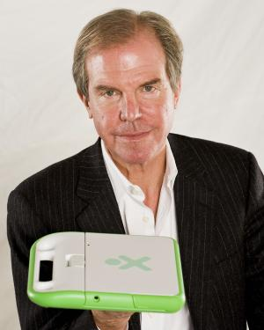
ENTORNO SOCIO-EDUCATIVO: COMPETENCIAS DIGITALES
Costumbres
Hábitos
Conocimientos
Actitudes
Habilidades intelectuales
Habilidades sociales
Valores
“Cualquier tecnología unida a la ciencia produce un cambio en la forma de vivir y de entender la realidad.”
Nicholas Negroponte
Notes:
fundador y director del MIT Media Lab
OLPC

Slide 14
ENTORNO SOCIO-EDUCATIVO: COMPETENCIAS DIGITALES
Protagonismo de las TIC en las relaciones personales y colectivas.
Globalización-postglobalización
Información como producto.
Invisibilidad de la tecnología.
Vinculación de las tecnologías al ámbito personal.
Notes:
Globalización proceso inicio telegrafo. Neoglobalización
a postglobalización como corriente político filosófica, debe entender que si bien el mundo es uno, y sus distancias se han acortado a cero, sigue siendo de una diversidad muy rica.
Charles Hill define la globalizacion como "el cambio hacia una economia mundial mas integrada e interdependiente“
Marshall McLuhan sostenía ya en 1961
Nuevo marco Escasez-optiización-exceso de capacidad-

Slide 15
ENTORNO SOCIO-EDUCATIVO: COMPETENCIAS DIGITALES
Organización social y económica
Valores social y morales
RECONCEPTUALIZACIÓN
Concepto de “saber”
De la idea de aprender y enseñar
Integración social de las tecnologías de la información y comunicación
Notes:
Hieronimo Squarciafico (1477) estaba preocupado porque la facilidad de conseguir los libros llevaría a la pereza intelectual y haría a los hombres “menos estudiosos”
"Jamás se han visto tales desmanes entre los estudiantes y todo ello es debido a los malditos inventos modernos que echan todo a perder (...) sobre todo la imprenta, esa peste llegada de Alemania. Ya no se hacen libros ni manuscritos, la imprenta hunde a la librería. Esto es el fin del mundo", ponía en boca de uno de sus personajes Víctor Hugo en "Nuestra Señora de París" (1831).

Slide 16
ENTORNO SOCIO-EDUCATIVO: COMPETENCIAS DIGITALES
Tecnologías digitales son mediadoras de
gran parte de sus experiencias personales
Adquieren gran cantidad de información fuera de la escuela
Estilos de aprendizaje propios
alumnos
Altamente multimediales
Toman decisiones rápidamente
Desarrollo de la capacidad de procesamiento paralelo
Acostumbrados a obtener respuestas casi instantáneas frente a sus acciones
OECD-CERI. 2006
Notes:
OECD-
CERI,
2006

Slide 17
ENTORNO SOCIO-EDUCATIVO: COMPETENCIAS DIGITALES
Considerar que el saber está en toda la sociedad.
Posibilitar destrezas, habilidades, actitudes y valores en los alumnos para desenvolverse en contexto social, comunicativo y tecnológico.
Retos
docentes
Adaptar el papel, las aptitudes y actitudes del docente al contexto.
Compatibilizar los valores escolares y valores del escenario social.
Integrar las TICyA en los procesos organizativos, didácticos y de interacción social del entorno educativo.
Consolidar comunidades educativas que, trascendiendo al espacio y el tiempo.
Notes:
Hieronimo Squarciafico (1477) estaba preocupado porque la facilidad de conseguir los libros llevaría a la pereza intelectual y haría a los hombres “menos estudiosos”
"Jamás se han visto tales desmanes entre los estudiantes y todo ello es debido a los malditos inventos modernos que echan todo a perder (...) sobre todo la imprenta, esa peste llegada de Alemania. Ya no se hacen libros ni manuscritos, la imprenta hunde a la librería. Esto es el fin del mundo", ponía en boca de uno de sus personajes Víctor Hugo en "Nuestra Señora de París" (1831).

Slide 18
ENTORNO SOCIO-EDUCATIVO: COMPETENCIAS DIGITALES
TECNOLOGÍAS DE
LA INFORMACIÓN
SOCIEDAD DEL
CONOCIMIENTO
EDUCACIÓN
DE CALIDAD
Notes:
Globalización proceso inicio telegrafo. Neoglobalización
a postglobalización como corriente político filosófica, debe entender que si bien el mundo es uno, y sus distancias se han acortado a cero, sigue siendo de una diversidad muy rica.
Charles Hill define la globalizacion como "el cambio hacia una economia mundial mas integrada e interdependiente“
Marshall McLuhan sostenía ya en 1961
Nuevo marco Escasez-optiización-exceso de capacidad-

Slide 19
ENTORNO SOCIO-EDUCATIVO: COMPETENCIAS DIGITALES
SISTEMA SOCIAL
TECNOLOGÍAS DE
LA INFORMACIÓN
SISTEMA EDUCATIVO
SISTEMA ESCOLAR
CENTRO
ESCOLAR
SOCIEDAD DEL
CONOCIMIENTO
EDUCACIÓN
DE CALIDAD
Notes:
Globalización proceso inicio telegrafo. Neoglobalización
a postglobalización como corriente político filosófica, debe entender que si bien el mundo es uno, y sus distancias se han acortado a cero, sigue siendo de una diversidad muy rica.
Charles Hill define la globalizacion como "el cambio hacia una economia mundial mas integrada e interdependiente“
Marshall McLuhan sostenía ya en 1961
Nuevo marco Escasez-optiización-exceso de capacidad-

Slide 20

ENTORNO SOCIO-EDUCATIVO: COMPETENCIAS DIGITALES
USO INTERACTIVO DE HERRAMIENTAS
Habilidades y competencias
del siglo XXI
INTERACCIÓN ENTRE GRUPOS HETEROGÉNEOS
ACTUAR DE FORMA AUTÓNOMA
Notes:
«
Habilidades y competencias del siglo XXI para los a
prendices del nuevo
milenio en los países de la OCDE
» [«
21
st
century skills and competences for new
millennium learners in OECD countries
»] fue el tema principal del Congreso
Internacional sobre las Competencias del Siglo XXI
que tuvo lugar en Bruselas el
mes de septiembre de 2009
la
Definición y Selección de las Competencias (DeSeCo)
rograma Internacional
para la Evaluación de Estudiantes (PISA

Slide 21
ENTORNO SOCIO-EDUCATIVO: COMPETENCIAS DIGITALES
DIMENSIÓN DE LA INFORMACIÓN
INFORMACIÓN COMO FUENTE:Búsqueda, selección, evaluación y organización de la información.
INFORMACIÓN COMO PRODUCTO: la estructuración y modelaje de la información y el desarrollo de ideas propias (conocimiento).
DIMENSIÓN DE LA COMUNICACIÓN
COMUNICACIÓN EFECTIVA: Compartir y transmitir.
COLABORACIÓN E INTERACCIÓN: colaboración o el trabajo en equipo y la adaptabilidad y flexibilidad.
DIMENSIÓN ÉTICA E IMPACTO SOCIAL
RESPONSABIULIDAD SOCIAL: uso responsable y riesgos
IMPACTO SOCIAL:implicaciones sociales, económicas y culturales
para el individuo y la sociedad.
Notes:
Globalización proceso inicio telegrafo. Neoglobalización
a postglobalización como corriente político filosófica, debe entender que si bien el mundo es uno, y sus distancias se han acortado a cero, sigue siendo de una diversidad muy rica.
Charles Hill define la globalizacion como "el cambio hacia una economia mundial mas integrada e interdependiente“
Marshall McLuhan sostenía ya en 1961
Nuevo marco Escasez-optiización-exceso de capacidad-

Slide 22
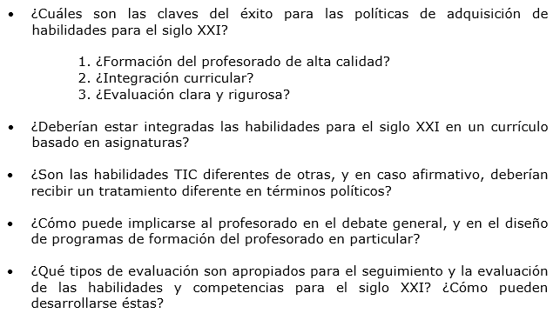
ENTORNO SOCIO-EDUCATIVO: COMPETENCIAS DIGITALES
Informe Habilidades y competencias del siglo XXI para los aprendices del nuevo milenio en los países de la OCDE (2009)
Preguntas de reflexión para los estados
Notes:
«
Habilidades y competencias del siglo XXI para los a
prendices del nuevo
milenio en los países de la OCDE
» [«
21
st
century skills and competences for new
millennium learners in OECD countries
»] fue el tema principal del Congreso
Internacional sobre las Competencias del Siglo XXI
que tuvo lugar en Bruselas el
mes de septiembre de 2009
la
Definición y Selección de las Competencias (DeSeCo)
rograma Internacional
para la Evaluación de Estudiantes (PISA

Slide 23

ENTORNO SOCIO-EDUCATIVO: COMPETENCIAS DIGITALES
  Objetivo estratégico para el 2010.
  Llegar a ser la economía basada en el conocimiento más competitiva y dinámica del mundo, capaz de crecer de una manera sostenible, con más y mejores empleos y con una mayor cohesión social.
“Educación y Formación 2010” (ET 2010)
Fomento de las nuevas capacidades y competencias básicas relacionadas con las TIC.
Conexión a Internet de todos los centros docentes.
CONSEJO EUROPEO DE LISBOA
23 Y 24 DE MARZO 2000
Notes:
http://www.europarl.europa.eu/summits/lis1_es.htm

Slide 24
ENTORNO SOCIO-EDUCATIVO: COMPETENCIAS DIGITALES
Realización y desarrollo personal a lo largo de la vida
Las “competencias clave” en la vida del ciudadano
Las competencias clave deben permitir a las personas perseguir objetivos personales en la vida, llevados por sus intereses personales, sus aspiraciones y el deseo de continuar aprendiendo a lo largo de la vida.
CAPITAL CULTURAL
La capacidad de todas y cada una de las personas de obtener un puesto de trabajo decente en el mercado laboral.
Aptitud para el empleo
CAPITAL SOCIAL
Inclusión y una ciudadanía activa
CAPITAL HUMANO
Las competencias clave deberían permitir a todos una participación como ciudadanos activos en la sociedad
Notes:
http://www.europarl.europa.eu/summits/lis1_es.htm

Slide 25
ENTORNO SOCIO-EDUCATIVO: COMPETENCIAS DIGITALES
Comunicación en lengua materna
Expresar e interpretar para interactuar socialmente
Comunicación en un lengua extran.
Comprender, interpretar y expresar en contextos
Matemáticas, ciencias y tecnología
Alfabetización, habilidad, entendimiento, uso y proceso
COMPETENCIAS CLAVE
Competencia digital
Uso crítico, destrezas , manejo tecn. de la infor. y com.
Aprender a aprender
Habilidad y disposición para organizar el propio aprend.
Espíritu emprendedor
Inducir y adaptarse a los cambios.
Expresión cultural
Expresión de ideas de forma creativa.
Notes:
Globalización proceso inicio telegrafo. Neoglobalización
a postglobalización como corriente político filosófica, debe entender que si bien el mundo es uno, y sus distancias se han acortado a cero, sigue siendo de una diversidad muy rica.
Charles Hill define la globalizacion como "el cambio hacia una economia mundial mas integrada e interdependiente“
Marshall McLuhan sostenía ya en 1961
Nuevo marco Escasez-optiización-exceso de capacidad-

Slide 26


ENTORNO SOCIO-EDUCATIVO: COMPETENCIAS DIGITALES
“La Competencia digital implica el uso crítico y seguro de las Tecnologías de la Sociedad de la Información para el trabajo, el tiempo libre y la comunicación. Apoyándose en habilidades TIC básicas: uso de ordenadores para recuperar, evaluar, almacenar, producir, presentar e intercambiar información, y para comunicar y participar en redes de colaboración a través de Internet” (European Parliament and the Council, 2006)
Notes:
Globalización proceso inicio telegrafo. Neoglobalización
a postglobalización como corriente político filosófica, debe entender que si bien el mundo es uno, y sus distancias se han acortado a cero, sigue siendo de una diversidad muy rica.
Charles Hill define la globalizacion como "el cambio hacia una economia mundial mas integrada e interdependiente“
Marshall McLuhan sostenía ya en 1961
Nuevo marco Escasez-optiización-exceso de capacidad-

Slide 27
ENTORNO SOCIO-EDUCATIVO: COMPETENCIAS DIGITALES
Participar
Uso crítico
Habilidad
Comunicar
Recuperar
Intercambiar
Evaluar
Producir
Presentar
Notes:
Globalización proceso inicio telegrafo. Neoglobalización
a postglobalización como corriente político filosófica, debe entender que si bien el mundo es uno, y sus distancias se han acortado a cero, sigue siendo de una diversidad muy rica.
Charles Hill define la globalizacion como "el cambio hacia una economia mundial mas integrada e interdependiente“
Marshall McLuhan sostenía ya en 1961
Nuevo marco Escasez-optiización-exceso de capacidad-

Slide 28
ENTORNO SOCIO-EDUCATIVO: COMPETENCIAS DIGITALES
  Objetivo estratégico para el 2020.
  La agenda digital constituye uno de los siete pilares para el crecimiento de la Unión Europea hasta el 2020. Esta agenda digital propone explotar mejor el potencial de las tecnologías de la información y la comunicación para favorecer la innovación, el crecimiento económico y el progreso.
“Agenda Digital Europea”
“Educación y Formación 2020” (ET 2020)
Proponer la alfabetización y las competencias digitales de los ciudadanos europeos
Herramienta para reconocer competencias TIC de usuarios y profesionales
Digitalización de contenidos..
Notes:
Globalización proceso inicio telegrafo. Neoglobalización
a postglobalización como corriente político filosófica, debe entender que si bien el mundo es uno, y sus distancias se han acortado a cero, sigue siendo de una diversidad muy rica.
Charles Hill define la globalizacion como "el cambio hacia una economia mundial mas integrada e interdependiente“
Marshall McLuhan sostenía ya en 1961
Nuevo marco Escasez-optiización-exceso de capacidad-

Slide 29
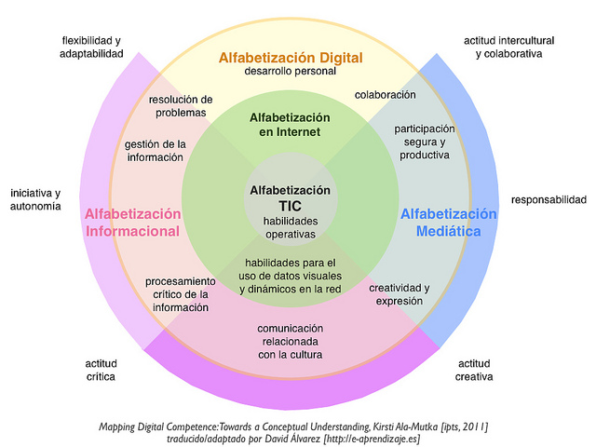

ENTORNO SOCIO-EDUCATIVO: COMPETENCIAS DIGITALES
Notes:
Globalización proceso inicio telegrafo. Neoglobalización
a postglobalización como corriente político filosófica, debe entender que si bien el mundo es uno, y sus distancias se han acortado a cero, sigue siendo de una diversidad muy rica.
Charles Hill define la globalizacion como "el cambio hacia una economia mundial mas integrada e interdependiente“
Marshall McLuhan sostenía ya en 1961
Nuevo marco Escasez-optiización-exceso de capacidad-

Slide 30
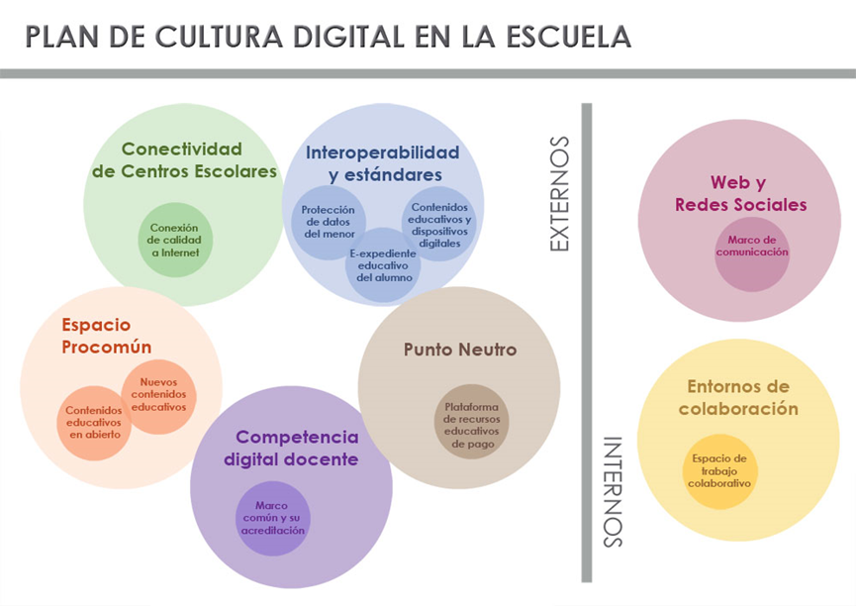


ENTORNO SOCIO-EDUCATIVO: COMPETENCIAS DIGITALES
Notes:
Globalización proceso inicio telegrafo. Neoglobalización
a postglobalización como corriente político filosófica, debe entender que si bien el mundo es uno, y sus distancias se han acortado a cero, sigue siendo de una diversidad muy rica.
Charles Hill define la globalizacion como "el cambio hacia una economia mundial mas integrada e interdependiente“
Marshall McLuhan sostenía ya en 1961
Nuevo marco Escasez-optiización-exceso de capacidad-

Slide 31
ENTORNO SOCIO-EDUCATIVO: COMPETENCIAS DIGITALES
ÁREA DE INFORMACIÓN
Competencia
digital docente
1.1 Navegación, búsqueda y filtrado de información.
1.2 Evaluación de información.
1.3 Almacenamiento y recuperación de información.
ÁREA DE COMUNICACIÓN
Marco común y su certificación
2.1 Interacción mediante nuevas tecnologías.
2.2 Compartir información y contenidos.
2.3 Participación ciudadana en línea.
2.4 Colaboración mediante canales digitales.
2.5 Netiqueta.
2.6 Gestión de la identidad digital.
ÁREA DE CREACIÓN DE CONTENIDO
3.1 Desarrollo de contenidos.
3.2 Integración y reelaboración.
3.3 Derechos de autor y licencias.
3.4 Programación
Notes:
Globalización proceso inicio telegrafo. Neoglobalización
a postglobalización como corriente político filosófica, debe entender que si bien el mundo es uno, y sus distancias se han acortado a cero, sigue siendo de una diversidad muy rica.
Charles Hill define la globalizacion como "el cambio hacia una economia mundial mas integrada e interdependiente“
Marshall McLuhan sostenía ya en 1961
Nuevo marco Escasez-optiización-exceso de capacidad-

Slide 32
ENTORNO SOCIO-EDUCATIVO: COMPETENCIAS DIGITALES
Competencia
digital docente
ÁREA DE SEGURIDAD
4.1 Protección de dispositivos.
4.2 Protección de datos personales e identidad digital.
4.3 Protección de la salud.
4.4 Protección del entorno.
Marco común y su certificación
ÁREA DE RESOLUCIÓN DE PROBLEMAS
5.1 Resolución de problemas técnicos.
5.2 Identificación de necesidades y respuestas tecnológicas.
5.3 Innovación y uso de la tecnología de forma creativa.
5.4 Identificación de lagunas enl acompetencia digital.
Notes:
Globalización proceso inicio telegrafo. Neoglobalización
a postglobalización como corriente político filosófica, debe entender que si bien el mundo es uno, y sus distancias se han acortado a cero, sigue siendo de una diversidad muy rica.
Charles Hill define la globalizacion como "el cambio hacia una economia mundial mas integrada e interdependiente“
Marshall McLuhan sostenía ya en 1961
Nuevo marco Escasez-optiización-exceso de capacidad-

Slide 33

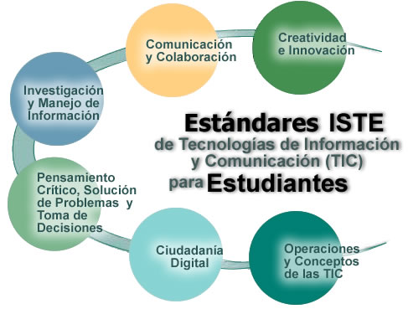
ENTORNO SOCIO-EDUCATIVO: COMPETENCIAS DIGITALES
ESTÁNDARES NETS 2007 PARA ESTUDIANTES
International Society for Technology in Education. ISTE
Notes:
Globalización proceso inicio telegrafo. Neoglobalización
a postglobalización como corriente político filosófica, debe entender que si bien el mundo es uno, y sus distancias se han acortado a cero, sigue siendo de una diversidad muy rica.
Charles Hill define la globalizacion como "el cambio hacia una economia mundial mas integrada e interdependiente“
Marshall McLuhan sostenía ya en 1961
Nuevo marco Escasez-optiización-exceso de capacidad-

Slide 34


ENTORNO SOCIO-EDUCATIVO: COMPETENCIAS DIGITALES
Brevet informatique et internet
Dominio de las bases fundamentales de la tecnología informática.
Adoptar una actitud ciudadana ante la información.
Crear, producir, tratar y explotar datos
Buscar y documentarse
Comunicar e intercambiar
Notes:
Globalización proceso inicio telegrafo. Neoglobalización
a postglobalización como corriente político filosófica, debe entender que si bien el mundo es uno, y sus distancias se han acortado a cero, sigue siendo de una diversidad muy rica.
Charles Hill define la globalizacion como "el cambio hacia una economia mundial mas integrada e interdependiente“
Marshall McLuhan sostenía ya en 1961
Nuevo marco Escasez-optiización-exceso de capacidad-

Slide 35


ENTORNO SOCIO-EDUCATIVO: COMPETENCIAS DIGITALES
Descubrir cosas
Recabar, introducir, almacenar y recuperar la información
Desarrollo de ideas y hacer que las cosas sucedan
Utilizar lenguajes para expresar ideas, seleccionar y agregar información, planificar para que las cosas sucedan.
Intercambiar y compartir información
Presentar la información e ideas e intercambiar.
Revisar, modificar y evaluar el trabajo a medida que avanza
Evaluación y diagnóstico de las acciones
Notes:
Globalización proceso inicio telegrafo. Neoglobalización
a postglobalización como corriente político filosófica, debe entender que si bien el mundo es uno, y sus distancias se han acortado a cero, sigue siendo de una diversidad muy rica.
Charles Hill define la globalizacion como "el cambio hacia una economia mundial mas integrada e interdependiente“
Marshall McLuhan sostenía ya en 1961
Nuevo marco Escasez-optiización-exceso de capacidad-

Slide 36
LAS TECNOLOGÍAS DE LA INFORMACIÓN, COMUNICACIÓN Y APRENDIZAJE EN LA LOMCE.
Notes:
Globalización proceso inicio telegrafo. Neoglobalización
a postglobalización como corriente político filosófica, debe entender que si bien el mundo es uno, y sus distancias se han acortado a cero, sigue siendo de una diversidad muy rica.
Charles Hill define la globalizacion como "el cambio hacia una economia mundial mas integrada e interdependiente“
Marshall McLuhan sostenía ya en 1961
Nuevo marco Escasez-optiización-exceso de capacidad-

Slide 37
LAS TECNOLOGÍAS DE LA INFORMACIÓN, COMUNICACIÓN Y APRENDIZAJE EN LA LOMCE.
INTEGRACIÓN DE LAS TIC
EN LOS SISTEMAS EDUCATIVOS.
ACCESO AL APRENDIZAJE
Instrumentos para la comprensión, la concreción.
ENTORNO PARA APRENDIZAJE
De reflexión, de tratamiento, de transmisión de la información,..
APRENDIZAJE DEL MEDIO
Para construcción, organización del conocimiento, la interacción y el aprendizaje colaborativo
OBJETO DE APRENDIZAJE
Habilidades, destrezas en el uso y su comprensión
Notes:
Globalización proceso inicio telegrafo. Neoglobalización
a postglobalización como corriente político filosófica, debe entender que si bien el mundo es uno, y sus distancias se han acortado a cero, sigue siendo de una diversidad muy rica.
Charles Hill define la globalizacion como "el cambio hacia una economia mundial mas integrada e interdependiente“
Marshall McLuhan sostenía ya en 1961
Nuevo marco Escasez-optiización-exceso de capacidad-

Slide 38
LAS TECNOLOGÍAS DE LA INFORMACIÓN, COMUNICACIÓN Y APRENDIZAJE EN LA LOMCE.
Las TIC recurso metodológico eficaz
Las TIC como herramientas facilitadoras para la individualización
Mejora de la atención a la diversidad del alumnado
ENTORNO PARA EL APRENDIZAJE

Slide 39
LAS TECNOLOGÍAS DE LA INFORMACIÓN, COMUNICACIÓN Y APRENDIZAJE EN LA LOMCE.
OBJETIVO EN EDUCACIÓN PRIMARIA
Iniciar en la utilización, para el aprendizaje, de las Tecnologías de la Información y la Comunicación desarrollando un espíritu crítico ante los mensajes que reciben y elaboran.
OBJETIVO EN SECUNDARIA OBLIGATORIA
Desarrollar destrezas básicas en la utilización de las fuentes de información para, con sentido crítico, adquirir nuevos conocimientos. Adquirir una preparación básica en el campo de las tecnologías, especialmente las de la información y la comunicación.
OBJETIVO EN BACHILLERATO
Utilizar con solvencia y responsabilidad las tecnologías de la información y la
comunicación.

Slide 40
LAS TECNOLOGÍAS DE LA INFORMACIÓN, COMUNICACIÓN Y APRENDIZAJE EN LA LOMCE.
Uso de las herramientas de comunicación social y aprendizaje
Conocimiento instrumental y usos básicos de las TIC
Actitudes en el uso de las TIC
Obtención, selección, procesamiento y comunicación de información
Uso de las herramientas de expresión con las TIC
ENTORNO PARA EL APRENDIZAJE

Slide 41
LAS TECNOLOGÍAS DE LA INFORMACIÓN, COMUNICACIÓN Y APRENDIZAJE EN LA LOMCE.
ÁREAS
CRITERIOS
EVALUACIÓN
COMPETENCIA DIGITAL
CONTENIDOS TIC EN CURRICULO
BLOQUES
ESTANDARES
APRENDIZAJE
CONTENIDOS
OBSERVABLES
MEDIBLES
EVALUABLES
GRADUAR EL LOGRO O RENDIMIENTO

Slide 42
LAS TECNOLOGÍAS DE LA INFORMACIÓN, COMUNICACIÓN Y APRENDIZAJE EN LA LOMCE.
AYUDAN A DISEÑAR Y PROPONER ACTIVIDADES DE APRENDIZAJE.
CONCRETAN QUÉ ENSEÑAR Y QUÉ EVALUAR.
REFERENCIAN LA EVALUACIÓN Y EL LOGRO DE LOS OBJETIVOS DIDÁCTICOS
ESTANDARES
APRENDIZAJE
DISTINGUIR ENTRE LO QUE ES PRIORITARIO Y LO QUE ES SECUNDARIO EN EL APRENDIZAJE
PERMITEN DISEÑAR ADAPTACIONES CURRICULARES Y PLANES DE REFUERZO

Slide 43
TIC EN EL CURRÍCULUM LOMCE.
P1
ORDEN EDU/519/2014
CIENCIAS DE LA NATURALEZA
CIENCIAS SOCIALES
BLOQUE: INICIACIÓN A LA ACTIVIDAD CIENTÍFICA
Protección y seguridad en el uso de las TIC
Uso adecuado de las TIC como recurso de ocio (lectura, juegos, búsqueda)
Uso autónomo del tratamiento de la información
Usa de forma autónoma tratamiento de texto
Presenta trabajos de forma ordenada en soporte digital: textos, imágenes, vídeos
Realiza proyectos de forma individual en soporte digital
Utiliza medida de protección y seguridad personal en las TIC
BLOQUE: CONTENIDOS COMUNES
Busca ,selecciona y organiza información
Utiliza TIC sociales para elaborar trabajos
Maneja imágenes, esquemas y TIC geográficas.
Realiza proyectos de forma individual en soporte digital para el área-

Slide 44
TIC EN EL CURRÍCULUM LOMCE.
P1
ORDEN EDU/519/2014
LENGUA CASTELLANA Y LITERATURA
MATEMÁTICAS
BLOQUE: COMUNICACIÓN ESCRITA: ESCRIBIR
Reconoce las teclas del teclado
Escribe palabras con el ordenador
BLOQUE: CONOCIMIENTO DE LA LENGUA
Utiliza programas didácticos para el apoyo y el refuerzo
BLOQUE: PROCESOS, MÉTODOS Y ACTITUDES MATEMÁTICAS
Usa herramientas tecnológicas para cálculos numéricos, para aprender
Realiza proyectos, informes y presenta documentos digitales
Seleccionar información utilizando la herramienta TIC y compartido
BLOQUE NÚMEROS
Se inicia en el uso de la calculadora para comprobar resultados.
EDUCACIÓN FÍSICA
BLOQUE CONTENIDOS COMUNES
Utiliza TIC para localizar y extraer la información

Slide 45
TIC EN EL CURRÍCULUM LOMCE.
P2
ORDEN EDU/519/2014
CIENCIAS DE LA NATURALEZA
CIENCIAS SOCIALES
BLOQUE: INICIACIÓN A LA ACTIVIDAD CIENTÍFICA
Protección y seguridad en el uso de las TIC
Uso adecuado de las TIC como recurso de ocio
Uso autónomo del tratamiento de la información
Usa de forma autónoma tratamiento de texto
Presenta trabajos de forma ordenada en soporte digital: textos, imágenes, vídeos
Realiza proyectos de forma individual en soporte digital
Utiliza medida de protección y seguridad personal en las TIC
BLOQUE: LOS SERES VIVOS
Observa y registra con instrumentos y los medios audiovisuales y tecnológicos
LA TECNOLOGIA, OBJETOS Y MÁQUINAS
Identifica los componentes básicos de un ordenador, haciendo un uso adecuado
BLOQUE: CONTENIDOS COMUNES
Busca ,selecciona y organiza información
Utiliza TIC sociales para elaborar trabajos
Maneja imágenes, esquemas y TIC geográficas.
Realiza proyectos de forma individual en soporte digital para el área
BLOQUE: VIVIR EN SOCIEDAD
Enumera distintos medios de comunicación interpersonales y de masas
Interpreta informaciones sencillas de diferentes medios de comunicación
Analiza los cambios que las comunicaciones hace en las personas y sociedad

Slide 46
TIC EN EL CURRÍCULUM LOMCE.
P2
ORDEN EDU/519/2014
LENGUA CASTELLANA Y LITERATURA
MATEMÁTICAS
BLOQUE: COMUNICACIÓN ORAL, HABLAR Y ESCUCHAR
Utiliza distintos programas digitales como apoyo y refuerzo de los aprendizajes
BLOQUE: COMUNICACIÓN ESCRITA: LEER
Utiliza los medios informáticos para obtener información, siguiendo pautas
BLOQUE: COMUNICACIÓN ESCRITA: ESCRIBIR
Reconoce las teclas del teclado
Escribe palabras con el ordenador
BLOQUE: CONOCIMIENTO DE LA LENGUA
Se inicia en el uso de programas informáticos
BLOQUE: PROCESOS, MÉTODOS Y ACTITUDES MATEMÁTICAS
Usa herramientas tecnológicas para cálculos numéricos, para resolver problemas
Realiza proyectos, informes y presenta documentos digitales
BLOQUE NÚMEROS
Se inicia en el uso de la calculadora para comprobar resultados.
ARTÍSTICA
EDUCACIÓN FÍSICA
BLOQUE: LA INTERPRETACIÓN MUSICAL
Utiliza los medios audiovisuales y TIC para la creación de producciones musicales
BLOQUE CONTENIDOS COMUNES
Utiliza TIC para localizar y extraer la información
BLOQUE: EDUCACIÓN AUDIOVISUAL
Maneja retoque de imágenes digitales sencillos (copiar, cortar, pegar, modificar)

Slide 47
TIC EN EL CURRÍCULUM LOMCE.
P3
ORDEN EDU/519/2014
CIENCIAS DE LA NATURALEZA
CIENCIAS SOCIALES
BLOQUE: INICIACIÓN A LA ACTIVIDAD CIENTÍFICA
Protección y seguridad en el uso de las TIC
Uso adecuado de las TIC como recurso de ocio
Uso autónomo del tratamiento de la información
Usa de forma autónoma tratamiento de texto
Presenta trabajos de forma ordenada en soporte digital: textos, imágenes, vídeos
Realiza proyectos en soporte digital
Utiliza medida de seguridad en las TIC
BLOQUE: LOS SERES VIVOS
Usa la lupa y otros medios tecnológicos en los diferentes trabajos que realiza
Respeta las normas de uso, de seguridad y de mantenimiento de los instrumentos
LA TECNOLOGIA, OBJETOS Y MÁQUINAS
Utiliza el tratamiento de textos: titulación, formato,
de un texto, cambios, sustituciones e impresión
Cuida la presentación de los trabajos en digital
Efectúa búsquedas guiadas de información en red
Aplica estrategias de acceso y trabajo en Internet
BLOQUE: CONTENIDOS COMUNES
Busca ,selecciona y organiza información
Utiliza TIC sociales para elaborar trabajos
Maneja imágenes, esquemas y TIC geográficas.
Realiza proyectos de forma individual en soporte digital para el área
BLOQUE: EL MUNDO EN QUE VIVIMOS
Identifica la brújula y el GPS como instrumentos que sirven para orientarse

Slide 48
TIC EN EL CURRÍCULUM LOMCE.
P3
ORDEN EDU/519/2014
LENGUA CASTELLANA Y LITERATURA
MATEMÁTICAS
BLOQUE: COMUNICACIÓN ORAL, HABLAR Y ESCUCHAR
Utiliza los medios de comunicación para desarrollar el lenguaje oral.
Resume entrevistas, noticias, procedentes de la radio, televisión o internet
BLOQUE: COMUNICACIÓN ESCRITA: ESCRIBIR
Busca información a partir de pautas recurriendo al uso de las TIC
BLOQUE: PROCESOS, MÉTODOS Y ACTITUDES MATEMÁTICAS
Utiliza TIC para la realización de cálculos numéricos, para aprender
Realiza proyectos, informes y presenta documentos digitales
BLOQUE NÚMEROS
Utiliza los recursos TIC con contenidos relacionados con los números, operaciones y problemas.
Sabe utilizar las TIC en relación a contenidos de geometría (vectorial geometría dinámica, programación;..)

Slide 49
TIC EN EL CURRÍCULUM LOMCE.
P3
ORDEN EDU/519/2014
EDUCACIÓN ARTÍSTICA: PLÁSTICA
EDUCACIÓN ARTÍSTICA: MÚSICA
BLOQUE: EDUCACIÓN AUDIOVISUAL
Búsqueda, creación y difusión de imágenes y su aplicación en fotografía.
Recopilación impresa y digital
Maneja programas informáticos de elaboración y retoque de imágenes
No consiente la difusión de su propia imagen al no considerarlo adecuado
Organiza y planea su propio proceso creativo partiendo de la idea, recogiendo
información bibliográfica, de los medios de comunicación o de Internet,
BLOQUE: EDUCACIÓN MUSICAL
Busca información en medios de comunicación o en Internet sobre
instrumentos, compositores, intérpretes y eventos musicales
Utiliza los medios audiovisuales y recursos informáticos para crear piezas musicales y sonorización de imágenes y representaciones dramáticas.
EDUCACIÓN FÍSICA
BLOQUE: CONTENIDOS COMUNES
Utiliza las TIC para localizar y extraer la información que se le solicita

Slide 50
TIC EN EL CURRÍCULUM LOMCE.
P4
ORDEN EDU/519/2014
CIENCIAS DE LA NATURALEZA
CIENCIAS SOCIALES
BLOQUE: INICIACIÓN A LA ACTIVIDAD CIENTÍFICA
Protección y seguridad en el uso de las TIC
Uso adecuado de las TIC como recurso de ocio (lectura, juegos, búsqueda)
Uso autónomo del tratamiento de la información
Usa de forma autónoma tratamiento de texto
Presenta trabajos de forma ordenada en soporte digital: textos, imágenes, vídeos
Realiza proyectos de forma individual en digital
Utiliza medida de protección y seguridad personal en las TIC
BLOQUE: LOS SERES VIVOS
Efectúa búsquedas guiadas de información en la redes
BLOQUE: LA TECNOLOGIA, OBJETOS Y MÁQUINAS
Efectúa búsquedas guiadas de información en red
Conoce y aplica estrategias de acceso y trabajo en Internet
Utiliza a su alcance proporcionados por las TIC para colaborar(Aula virtual, foros, wiki)
BLOQUE: CONTENIDOS COMUNES
Busca ,selecciona y organiza información
Utiliza TIC sociales para elaborar trabajos
Maneja imágenes, esquemas y TIC geográficas.
Realiza proyectos de forma individual en soporte digital para el área
BLOQUE: EL MUNDO EN QUE VIVIMOS
Identifica la brújula y el GPS como instrumentos que sirven para orientarse

Slide 51
TIC EN EL CURRÍCULUM LOMCE.
P4
ORDEN EDU/519/2014
LENGUA CASTELLANA Y LITERATURA
MATEMÁTICAS
BLOQUE: COMUNICACIÓN ORAL, HABLAR Y ESCUCHAR
Utiliza los medios de comunicación para desarrollar el lenguaje oral.
Resume entrevistas, noticias, procedentes de la radio, televisión o internet
BLOQUE: COMUNICACIÓN ESCRITA: LEER
Utiliza de forma autónoma diversas fuentes para localizar documentos y textos de ficción
Conoce y maneja diccionarios escolares, impresos o en versión digital.
Sabe utilizar los medios para obtener información
BLOQUE: COMUNICACIÓN ESCRITA: ESCRIBIR
Utiliza los programas informáticos de búsqueda
Utiliza los procesadores de textos para mejorar la escritura, vocabulario y ortografía.
BLOQUE: CONOCIMIENTO DE LA LENGUA
Busca información recurriendo al uso de las TIC
Realiza ejercicios interactivos de aprendizaje en soporte digital.
BLOQUE: PROCESOS, MÉTODOS Y ACTITUDES MATEMÁTICAS
Utiliza TIC para la realización de cálculos numéricos, para aprender
Realiza proyectos, informes y presenta documentos digitales
BLOQUE NÚMEROS
Usa las TIC en el desarrollo y asimilación de los contenidos trabajado en el bloque.
BLOQUE GEOMETRIA
Utiliza instrumentos de dibujo y tecnológicos para la construcción y exploración de formas geométricas.
BLOQUE ESTADÍSTICA Y PROBABILIDAD
Utiliza las TIC con contenidos relacionados con el tratamiento de la Información

Slide 52
TIC EN EL CURRÍCULUM LOMCE.
P4
ORDEN EDU/519/2014
EDUCACIÓN ARTÍSTICA: PLÁSTICA
EDUCACIÓN ARTÍSTICA: MÚSICA
BLOQUE: EDUCACIÓN AUDIOVISUAL
Realiza fotografías utilizando medios Tecnológicos
Maneja programas informáticos de elaboración y retoque de imágenes
Conoce las consecuencias de la difusión de imágenes sin el consentimiento de las personas afectadas y respeta las decisiones de las mismas.
BLOQUE: EDUCACIÓN MUSICAL
Busca información en medios de comunicación o en Internet sobre instrumentos, compositores, intérpretes y eventos musicales
Utiliza los medios audiovisuales y recursos informáticos para crear piezas musicales y sonorización de imágenes y representaciones dramáticas.
EDUCACIÓN FÍSICA
BLOQUE: CONTENIDOS COMUNES
Utiliza las TIC para localizar y extraer la información que se le solicita
Presenta sus trabajos atendiendo a las pautas proporcionadas, con orden, estructura y limpieza y utilizando programas de presentación.

Slide 53
TIC EN EL CURRÍCULUM LOMCE.
P4
ORDEN EDU/519/2014
CIENCIAS DE LA NATURALEZA
CIENCIAS SOCIALES
BLOQUE: INICIACIÓN A LA ACTIVIDAD CIENTÍFICA
Protección y seguridad en el uso de las TIC
Uso adecuado de las TIC como recurso de ocio (lectura, juegos, búsqueda)
Uso autónomo del tratamiento de la información
Usa de forma autónoma tratamiento de texto
Presenta trabajos de forma ordenada en soporte digital: textos, imágenes, vídeos
Realiza proyectos de forma ien soporte digital
Utiliza medidas de seguridad en las TIC
BLOQUE: LA TECNOLOGIA, OBJETOS Y MÁQUINAS
Usa la lupa y otros medios tecnológicos en los diferentes trabajos que realiza
Valora la influencia del desarrollo tecnológico en las condiciones de vida y en el trabajo
Efectúa búsquedas guiadas de información en red
Conoce y aplica estrategias de acceso en Internet
Utiliza algunos recursos a su alcance proporcionados por las tecnologías de la información para comunicarse y colaborar.
BLOQUE: CONTENIDOS COMUNES
Busca ,selecciona y organiza información
Utiliza TIC sociales para elaborar trabajos
Maneja imágenes, esquemas y TIC geográficas.
Realiza proyectos de forma individual en soporte digital para el área

Slide 54
TIC EN EL CURRÍCULUM LOMCE.
P5
ORDEN EDU/519/2014
LENGUA CASTELLANA Y LITERATURA
MATEMÁTICAS
BLOQUE: COMUNICACIÓN ORAL, HABLAR Y ESCUCHAR
Utiliza los medios de comunicación para desarrollar el lenguaje oral.
Resume entrevistas, noticias, procedentes de la radio, televisión o internet
BLOQUE: COMUNICACIÓN ESCRITA: LEER
Sabe utilizar los medios informáticos para obtener información y utilizarla para completar un proyecto o trabajo en grupo colaborativo.
Utiliza, con supervisión, los programas informáticos de búsqueda
BLOQUE: COMUNICACIÓN ESCRITA: ESCRIBIR
Utiliza, con supervisión, los programas informáticos de búsqueda
Utiliza los procesadores de textos para mejorar la escritura, vocabulario y ortografía.
BLOQUE: CONOCIMIENTO DE LA LENGUA
Busca información recurriendo al uso de las TIC
Realiza ejercicios de aprendizaje en soporte digital.
BLOQUE: PROCESOS, MÉTODOS Y ACTITUDES MATEMÁTICAS
Utiliza TIC para la realización de cálculos numéricos, para aprender
Realiza proyectos, informes y presenta documentos digitales
BLOQUE NÚMEROS
Usa las TIC en el desarrollo y asimilación de los contenidos trabajado en el bloque.
BLOQUE GEOMETRIA
Utiliza instrumentos de dibujo y tecnológicos para la construcción y exploración de formas geométricas.
Utiliza las TIC con contenidos relacionados con la geometría.
BLOQUE ESTADÍSTICA Y PROBABILIDAD
Utiliza las TIC con contenidos relacionados con el tratamiento de la Información

Slide 55
TIC EN EL CURRÍCULUM LOMCE.
P5
ORDEN EDU/519/2014
EDUCACIÓN ARTÍSTICA: PLÁSTICA
EDUCACIÓN ARTÍSTICA: MÚSICA
BLOQUE: EDUCACIÓN AUDIOVISUAL
Realiza fotografías utilizando medios Tecnológicos: analizando
Realiza proyectos audiovisuales sencillos, videoclips y cortometrajes empleando diferentes técnicas de grabación y montaje
Maneja programas informáticos de elaboración y retoque de imágenes
BLOQUE: EDUCACIÓN MUSICAL
Busca información en medios de comunicación o en Internet sobre instrumentos, compositores, intérpretes y eventos musicales
Utiliza los medios audiovisuales y recursos informáticos para crear piezas musicales y sonorización de imágenes y representaciones dramáticas.
VALORES CÍVICOS Y SOCIALES
EDUCACIÓN FÍSICA
BLOQUE: LA CONVIVENCIA Y LOS VALORES SOCIALES
Realiza un uso ético de las nuevas tecnologías
Conoce el empleo seguro de las nuevas tecnologías
Analiza y enjuicia críticamente los contenidos del entorno digital
BLOQUE: CONTENIDOS COMUNES
Utiliza las TIC para localizar y extraer la información que se le solicita
Presenta sus trabajos atendiendo a las pautas proporcionadas, con orden, estructura y limpieza y utilizando programas de presentación.

Slide 56
TIC EN EL CURRÍCULUM LOMCE.
P6
ORDEN EDU/519/2014
CIENCIAS DE LA NATURALEZA
CIENCIAS SOCIALES
BLOQUE: INICIACIÓN A LA ACTIVIDAD CIENTÍFICA
Protección y seguridad en el uso de las TIC
Uso adecuado de las TIC como recurso de ocio
Uso autónomo del tratamiento de la información
Usa de forma autónoma tratamiento de texto
Presenta trabajos de forma ordenada en digital
Realiza proyectos de forma individual en digital
Utiliza medida de protección y seguridad en las TIC
BLOQUE: LOS SERES VIVOS
Observa y registra algún proceso utilizando los instrumentos y los medios audiovisuales y tecnológicos apropiados, comunicando de manera oral y escrita
BLOQUE: MATERIA Y ENERGÍA
Empleo de simulaciones para la predicción de resultados
BLOQUE: LA TECNOLOGIA, OBJETOS Y MÁQUINAS
Efectúa búsquedas guiadas de información en la red
Conoce y aplica estrategias de trabajo en Internet
Utiliza algunos recursos TIC para comunicarse y colaborar.
BLOQUE: CONTENIDOS COMUNES
Busca ,selecciona y organiza información
Utiliza TIC sociales para elaborar trabajos
Maneja imágenes, esquemas y TIC geográficas.
Realiza proyectos de forma individual en soporte digital para el área
BLOQUE: EL MUNDO EN QUE VIVIMOS
Utiliza las herramientas tecnológicas y para la localización de posiciones y la planificación de itinerarios

Slide 57
TIC EN EL CURRÍCULUM LOMCE.
P6
ORDEN EDU/519/2014
LENGUA CASTELLANA Y LITERATURA
MATEMÁTICAS
BLOQUE: COMUNICACIÓN ORAL, HABLAR Y ESCUCHAR
Utiliza los medios de comunicación para desarrollar el lenguaje oral.
Resume entrevistas, noticias, procedentes de la radio, televisión o internet
BLOQUE: COMUNICACIÓN ESCRITA: LEER
Sabe utilizar los medios informáticos para obtener información y utilizarla para completar un proyecto o trabajo en grupo colaborativo.
Utiliza, con supervisión, los programas informáticos de búsqueda
BLOQUE: COMUNICACIÓN ESCRITA: ESCRIBIR
Utiliza, con supervisión, los programas informáticos de búsqueda
Utiliza los procesadores de textos para mejorar la escritura, vocabulario y ortografía.
BLOQUE: CONOCIMIENTO DE LA LENGUA
Busca información recurriendo al uso de las TIC
Realiza ejercicios interactivos de aprendizaje en soporte digital.
BLOQUE: PROCESOS, MÉTODOS Y ACTITUDES MATEMÁTICAS
Utiliza TIC para la realización de cálculos numéricos,
Realiza proyectos y presenta documentos digitales
BLOQUE NÚMEROS
Usa las TIC en el desarrollo y asimilación de los contenidos trabajado en el bloque.
Usa la calculadora aplicando, investigando y resolviendo problemas
BLOQUE MEDIDAS
Utiliza en contextos reales las unidades de información byte, KB, MB y GB
Utiliza las TIC en el desarrollo y asimilación de contenidos relacionados con la medida
BLOQUE GEOMETRIA
Utiliza instrumentos de dibujo y tecnológicos para la construcción y exploración de formas geométricas.
Utiliza las TIC con contenidos relacde geometría.
BLOQUE ESTADÍSTICA Y PROBABILIDAD
Utiliza las TIC con contenidos relacionados con el tratamiento de la Información

Slide 58
TIC EN EL CURRÍCULUM LOMCE.
P6
ORDEN EDU/519/2014
EDUCACIÓN ARTÍSTICA: PLÁSTICA
EDUCACIÓN ARTÍSTICA: MÚSICA
BLOQUE: EDUCACIÓN AUDIOVISUAL
Conoce la evolución de la fotografía del blanco y negro al color, de la fotografía en papel a la digital, y valora las posibilidades
Realiza fotografías utilizando medios tecnológicos
Realiza sencillas obras de animación para familiarizarse con los conceptos de la creación audiovisual: guión, realización, montaje, sonido.
Conoce las consecuencias de la difusión de imágenes
No consiente la difusión de su propia imagen cuando no considera adecuado
BLOQUE: EDUCACIÓN MUSICAL
Utiliza los medios audiovisuales y recursos informáticos para crear piezas musicales y sonorización de imágenes y representaciones dramáticas.
EDUCACIÓN FÍSICA
VALORES CÍVICOS Y SOCIALES
BLOQUE: CONTENIDOS COMUNES
Utiliza las TIC para localizar y extraer la información que se le solicita
Presenta sus trabajos atendiendo a las pautas proporcionadas, con orden,
estructura y limpieza y utilizando programas de presentación.
BLOQUE: LA CONVIVENCIA Y LOS VALORES SOCIALES
Realiza un uso ético de las nuevas tecnologías
Conoce el empleo seguro de las TIC
Analiza y enjuicia críticamente los contenidos del entorno digital

Slide 59
ESO
TIC EN EL CURRÍCULUM LOMCE.
REAL DECRETO 1105/2014
Biología y Geología 1º y 3º
BLOQUE 7. PROYECTO DE INVESTIGACIÓN
3.1. Utiliza diferentes fuentes de información, apoyándose en las TIC, para la elaboración y presentación de sus investigaciones
Geografía e Historia 1º
BLOQUE 1. EL MEDIO FÍSICO
12.1. Realiza búsquedas en medios impresos y digitales referidas a problemas medioambientales actuales y localiza páginas y recursos web directamente relacionados con ellos.
BLOQUE 2. EL ESPACIO HUMANO
6.1. Interpreta textos que expliquen las características de las ciudades de España, ayudándote de Internet o de medios de comunicación escrita
20.1. Crea mapas conceptuales (usando recursos impresos y digitales) para explicar el funcionamiento del comercio y señala los organismos que agrupan las zonas comerciales.

Slide 60
ESO
TIC EN EL CURRÍCULUM LOMCE.
REAL DECRETO 1105/2014
Lengua Castellana y Literatura . 1º
BLOQUE 1. COMUNICACIÓN ORAL: ESCUCHAR Y HABLAR
4.1. Utiliza, de forma autónoma, diversas fuentes de información integrando los conocimientos adquiridos en sus discursos orales o escritos.
4.2. Conoce y maneja habitualmente diccionarios impresos o en versión digital.
4.3. Conoce el funcionamiento de bibliotecas (escolares, locales…), así como de bibliotecas digitales y es capaz de solicitar libros, vídeos… autónomamente.
5.1. Aplica técnicas diversas para planificar sus escritos: esquemas, árboles, mapas conceptuales etc. y redacta borradores de escritura.
7.4. Conoce y utiliza herramientas de las TIC, participando, intercambiando opiniones, comentando y valorando escritos ajenos o escribiendo y dando a conocer los suyos propios.
BLOQUE 2. COMUNICACIÓN ESCRITA: LEER Y ESCRIBIR
4.1. Utiliza, de forma autónoma, diversas fuentes de información integrando los conocimientos adquiridos en sus discursos orales o escritos.
4.2. Conoce y maneja habitualmente diccionarios impresos o en versión digital.
4.3. Conoce el funcionamiento de bibliotecas (escolares, locales…), así como de bibliotecas digitales y es capaz de solicitar libros, vídeos… autónomamente.
5.1. Aplica técnicas diversas para planificar sus escritos: esquemas, árboles, mapas conceptuales etc. y redacta borradores de escritura.

Slide 61
ESO
TIC EN EL CURRÍCULUM LOMCE.
REAL DECRETO 1105/2014
Lengua Castellana y Literatura . 1º
fBLOQUE 3. CONOCIMIENTO DE LA LENGUA
6.1. Utiliza fuentes variadas de consulta en formatos diversos para resolver sus dudas sobre el uso de la lengua y para ampliar su vocabulario ( Usar de forma efectiva los diccionarios y otras fuentes de consulta, tanto en papel como en formato digital para resolver dudas en relación al manejo de la lengua y para enriquecer el propio vocabulario.)
BLOQUE 4. EDUCACIÓN LITERARIA
7.2. Utiliza recursos variados de las Tecnologías de la Información y la Comunicación para la realización de sus trabajos académicos. (7. Consultar y citar adecuadamente fuentes de
información variadas, para realizar un trabajo digitales)
Educación Física . 1º
10.1. Utiliza las TIC para elaborar documentos digitales propios (texto, presentación, imagen, video, sonido,…), como resultado del proceso de búsqueda, análisis y selección de información relevante.
10.2. Expone y defiende trabajos elaborados sobre temas vigentes en el contexto social,
relacionados con la actividad física o la corporalidad, utilizando recursos tecnológicos.

Slide 62
ESO
TIC EN EL CURRÍCULUM LOMCE.
REAL DECRETO 1105/2014
Física y Química 2º y 3º
BLOQUE 1. ACTIVIDAD CIENTÍFICA
5.1. Selecciona, comprende e interpreta información relevante en un texto de divulgación científica y transmite las conclusiones obtenidas .
5.2. Identifica las principales características ligadas a la fiabilidad y objetividad del flujo de información existente en internet y otros medios digitales.
6.1. Realiza pequeños trabajos de investigación sobre algún tema objeto de estudio aplicando el método científico, y utilizando las TIC para la búsqueda y selección de información y presentación de conclusiones.
BLOQUE 2. LA MATERIA
10.2. Presenta, utilizando las TIC, las propiedades y aplicaciones de algún elemento y/o compuesto químico de especial interés a partir de una búsqueda guiada de información bibliográfica y/o digital.
BLOQUE 4. EL MOVIMIENTO Y LAS FUERZAS
2.1. Determina, experimentalmente o a través de aplicaciones informáticas, la velocidad media de un cuerpo interpretando el resultado.
12.1. Realiza un informe empleando las TIC a partir de observaciones o búsqueda guiada de información que relacione las distintas fuerzas que aparecen en la naturaleza y los distintos
fenómenos asociados a ellas.

Slide 63
TIC EN EL CURRÍCULUM LOMCE.
REAL DECRETO 1105/2014
Matemáticas 1º y 2º
BLOQUE 1. PROCESOS, MÉTODOS Y ACTITUDES EN MATEMÁTICAS
6.5. Realiza simulaciones y predicciones, en el contexto real, para valorar la adecuación y las limitaciones de los modelos, proponiendo mejoras que aumenten su eficacia..
11.1. Selecciona herramientas tecnológicas adecuadas y las utiliza para la realización de cálculos numéricos, algebraicos o estadísticos cuando la dificultad de los mismos impide o no aconseja hacerlos manualmente.
11.2. Utiliza medios tecnológicos para hacer representaciones gráficas con expresiones algebraicas complejas y extraer información cualitativa y cuantitativa sobre ellas.
11.3. Diseña representaciones gráficas para explicar el proceso seguido en la solución de problemas, mediante la utilización de medios tecnológicos.
11.4. Recrea entornos y objetos geométricos con herramientas tecnológicas interactivas para mostrar, analizar y comprender propiedades geométricas.
12.1. Elabora documentos digitales propios (texto, presentación, imagen, video, sonido,…), como resultado del proceso de búsqueda, análisis y selección de información relevante, con la herramienta tecnológica adecuada y los comparte para su discusión o difusión.
12.2. Utiliza los recursos creados para apoyar la exposición oral de los contenidos trabajados en el aula.
12.3. Usa adecuadamente los medios tecnológicos para estructurar y mejorar su proceso de aprendizaje recogiendo la información de las actividades, analizando puntos fuertes
y débiles de su proceso académico y estableciendo pautas de mejora

Slide 64
ESO
TIC EN EL CURRÍCULUM LOMCE.
REAL DECRETO 1105/2014
Matemáticas 1º y 2º
BLOQUE 3. GEOMETRÍA
5.2. Construye secciones sencillas de los cuerpos geométricos, a partir de cortes con planos, mentalmente y utilizando los medios tecnológicos adecuados (Uso de herramientas informáticas para estudiar formas, configuraciones y relaciones Geométricas)
BLOQUE 5. ESTADÍSTICA Y PROBABILIDAD
2.1. Emplea la calculadora y herramientas tecnológicas para organizar datos, generar gráficos estadísticos y calcular las medidas de tendencia central y el rango de variables
estadísticas cuantitativas.
2.2. Utiliza las tecnologías de la información y de la comunicación para comunicar información resumida y relevante sobre una variable estadística analizada..
Música. 1º.
BLOQUE 4. MÚSICA Y TECNOLOGÍAS
1.1. Conoce algunas de las posibilidades que ofrecen las tecnologías y las utiliza como herramientas para la actividad musical.
1.2. Participa en todos los aspectos de la producción musical demostrando el uso adecuado de los materiales relacionados, métodos y tecnologías.
2.1. Utiliza con autonomía las fuentes y los procedimientos apropiados para elaborar trabajos sobre temas relacionados con el hecho musical.

Slide 65
ESO
TIC EN EL CURRÍCULUM LOMCE.
REAL DECRETO 1105/2014
Educación Plástica, Visual y Audiovisual. 1º
BLOQUE 1. EXPRESIÓN PLÁSTICA
6.1. Realiza modificaciones del color y sus propiedades empleando técnicas propias del color pigmento y de color luz, aplicando las TIC, para expresar sensaciones en composiciones sencillas.
BLOQUE 2. COMUNICACIÓN AUDIOVISUAL
7.1. Identifica distintos encuadres y puntos de vista en una fotografía.
7.2. Realiza fotografías con distintos encuadres y puntos de vista aplicando diferentes leyes compositivas.
8.1. Diseña un cómic utilizando de manera adecuada viñetas y cartelas, globos, líneas cinéticas y onomatopeyas.
9.1. Elabora una animación con medios digitales y/o analógicos.
16.1. Elabora documentos multimedia para presentar un tema o proyecto, empleando los recursos digitales de manera adecuada

Slide 66
ESO
TIC EN EL CURRÍCULUM LOMCE.
REAL DECRETO 1105/2014
Tecnología . 1º
BLOQUE 4. ESTRUCTURAS Y MECANISMOS: MÁQUINAS Y SISTEMAS
1.1. Describe apoyándote en información escrita, audiovisual o digital, las características propias que configuran las tipologías de estructura.
2.4. Simula mediante software específico y mediante simbología normalizada circulitos mecánicos
BLOQUE 5. TECNOLOGÍAS DE LA INFORMACIÓN Y LA COMUNICACIÓN
1.1. Identifica las partes de un ordenador y es capaz de sustituir y montar piezas clave.
1.2. Instala y maneja programas y software básicos.
1.3. Utiliza adecuadamente equipos informáticos y dispositivos electrónicos.
2.1. Maneja espacios web, plataformas y otros sistemas de intercambio de información.
2.2. Conoce las medidas de seguridad aplicables a cada situación de riesgo.
3.1. Elabora proyectos técnicos con equipos informáticos, y es capaz de presentarlos y difundirlos.

Slide 67
ESO
TIC EN EL CURRÍCULUM LOMCE.
REAL DECRETO 1105/2014
Valores éticos. 1º
BLOQUE 6. LOS VALORES ÉTICOS Y SU RELACIÓN CON LA CIENCIA Y LA TECNOLOGÍA
1.1. Utiliza información de distintas fuentes para analizar la dimensión moral de la ciencia y
la tecnología, evaluando el impacto positivo y negativo que éstas pueden tener en todos los
ámbitos de la vida humana,
1.3. Recurre a su iniciativa personal para exponer sus conclusiones acerca del tema tratado,
utilizando medios informáticos y audiovisuales, de forma argumentada y ordenada racionalmente.
2.1. Destaca el problema y el peligro que representa para el ser humano la
tecnodependencia
4.2. Diserta, en colaboración grupal, acerca de la idea de “progreso” en la ciencia y su
relación con los valores éticos, el respeto a la dignidad humana y su entorno, elaborando y
exponiendo conclusiones.

Slide 68
ESO
TIC EN EL CURRÍCULUM LOMCE.
REAL DECRETO 1105/2014
Primera Lengua Extranjera. 1º
BLOQUE 2. PRODUCCIÓN DE TEXTOS ORALES: EXPRESIÓN E INTERACCIÓN
1. Hace presentaciones breves y ensayadas, bien estructuradas y con apoyo visual (p. e. transparencias o PowerPoint), sobre aspectos concretos de temas de su interés o relacionados con sus estudios u ocupación, y responde a preguntas breves y sencillas de los oyentes sobre el contenido de las mismas
BLOQUE 3: COMPRENSIÓN DE TEXTOS ESCRITOS
6. Entiende información específica esencial en páginas Web y otros materiales de referencia o consulta claramente estructurados sobre temas relativos a materias académicas,
asuntos ocupacionales, o de su interés
BLOQUE 4. PRODUCCIÓN DE TEXTOS ESCRITOS: EXPRESIÓN E INTERACCIÓN
1. Completa un cuestionario sencillo con información personal y relativa a su formación,
ocupación, intereses o aficiones
2. Escribe notas y mensajes (SMS, WhatsApp, chats), en los que se hacen breves
comentarios o se dan instrucciones e indicaciones relacionadas con actividades y
situaciones de la vida cotidiana y de su interés.
3. Escribe notas, anuncios y mensajes breves (p. e. en Twitter o Facebook) relacionados con actividades y situaciones de la vida cotidiana, de su interés personal osobre temas de actualidad, respetando las convenciones y normas de cortesía y de la netiqueta.

Slide 69
ESO
TIC EN EL CURRÍCULUM LOMCE.
REAL DECRETO 1105/2014
Matemáticas orientadas a las enseñanzas acad. 3º
BLOQUE 2. NÚMEROS Y ÁLGEBRA
2.1. Opera con eficacia empleando cálculo mental, algoritmos de lápiz y papel, calculadora o programas informáticos, y utilizando la notación más adecuada.
BLOQUE 3. GEOMETRÍA
2.1. Utiliza las herramientas tecnológicas, estrategias y fórmulas apropiadas para calcular ángulos, longitudes, áreas y volúmenes de cuerpos y figuras geométricas.
3.6. Utiliza recursos tecnológicos interactivos para crear figuras geométricas y observar sus propiedades y características.
BLOQUE 5. ESTADÍSTICA Y PROBABILIDAD
4.2. Representa datos mediante tablas y gráficos estadísticos utilizando los medios tecnológicos más adecuados.
4.3. Calcula e interpreta los parámetros estadísticos de una distribución de datos utilizando los medios más adecuados (lápiz y papel, calculadora u ordenador).

Slide 70
ESO
TIC EN EL CURRÍCULUM LOMCE.
REAL DECRETO 1105/2014
Matemáticas orientadas a las enseñanzas acad. 3º
BLOQUE 1. PROCESOS, MÉTODOS Y ACTITUDES EN MATEMÁTICAS
11.1. Selecciona herramientas tecnológicas adecuadas ylas utiliza para la realización de cálculos numéricos, algebraicos o estadísticos cuando la dificultad de los
mismos impide o no aconseja hacerlos manualmente.
11.2. Utiliza medios tecnológicos para hacer representaciones gráficas s con expresiones algebraicas complejas y extraer información cualitativa y cuantitativa sobre ellas.
11.3. Diseña representaciones gráficas para explicar el proceso seguido en la solución de problemas, mediante la utilización de medios tecnológicos.
11.4. Recrea entornos y objetos geométricos con herramientas tecnológicas interactivas para mostrar, analizar y comprender propiedades geométricas.
12.1. Elabora documentos digitales propios (texto, presentación, imagen, video, sonido,…), como resultado del proceso de búsqueda, análisis y selección de información relevante, con la herramienta tecnológica adecuada, y los comparte para su discusión o difusión.
12.2. Utiliza los recursos creados para apoyar la exposición oral de los contenidos trabajados en el aula.
12.3. Usa adecuadamente los medios tecnológicos para estructurar y mejorar su proceso de aprendizaje recogiendo la información de las actividades, analizando puntos fuertes
y débiles de su proceso académico y estableciendo pautas de mejora..

Slide 71
ESO
TIC EN EL CURRÍCULUM LOMCE.
REAL DECRETO 1105/2014
Matemáticas orientadas a las enseñanzas acad. 3º
BLOQUE 3. GEOMETRÍA
4.2. Genera creaciones propias mediante la composición de movimientos, empleando herramientas tecnológicas cuando sea necesario
BLOQUE 5. ESTADÍSTICA Y PROBABILIDAD
1.5. Construye, con la ayuda de herramientas tecnológicas si fuese necesario, gráficos estadísticos adecuados a distintas situaciones relacionadas con variables asociadas a problemas sociales, económicos y de la vida cotidiana.
3.2. Emplea la calculadora y medios tecnológicos para organizar los datos, generar gráficos estadísticos y calcular parámetros de tendencia central y dispersión.
3.3. Emplea medios tecnológicos para comunicar información resumida y relevante sobre una variable estadística analizada.

Slide 72
ESO
TIC EN EL CURRÍCULUM LOMCE.
REAL DECRETO 1105/2014
Matemáticas orientadas a las enseñanzas aplic. 3º
BLOQUE 1. PROCESOS, MÉTODOS Y ACTITUDES EN MATEMÁTICAS
6.5. Realiza simulaciones y predicciones, en el contexto real, para valorar la adecuación y las limitaciones de los modelos, proponiendo mejoras que aumenten su eficacia..
11.1. Selecciona herramientas tecnológicas adecuadas y las utiliza para la realización de cálculos numéricos, algebraicos o estadísticos cuando la dificultad de los mismos impide.
11.2. Utiliza medios tecnológicos para hacer representaciones gráficas con expresiones algebraicas complejas y extraer información cualitativa y cuantitativa sobre ellas.
11.3. Diseña representaciones gráficas para explicar el proceso seguido en la solución de problemas, mediante la utilización de medios tecnológicos.
11.4. Recrea entornos y objetos geométricos con herramientas tecnológicas interactivas para mostrar, analizar y comprender propiedades geométricas.
12.1. Elabora documentos digitales propios (texto, presentación, imagen, video, sonido,…), como resultado del proceso de búsqueda, análisis y selección de información, con la herramienta tecnológica adecuada, y los comparte para su discusión o difusión.
12.2. Utiliza los recursos creados para apoyar la exposición oral de los contenidos trabajados en el aula.
12.3. Usa adecuadamente los medios tecnológicos para estructurar y mejorar su proceso de aprendizaje recogiendo la información de las actividades, analizando puntos fuertes
y débiles de su proceso académico y estableciendo pautas de mejora.

Slide 73
ESO
TIC EN EL CURRÍCULUM LOMCE.
REAL DECRETO 1105/2014
Biología y Geología 4º
BLOQUE 7. PROYECTO DE INVESTIGACIÓN
3.1. Utiliza diferentes fuentes de información, apoyándose en las TIC, para la elaboración y
presentación de sus investigaciones
Ciencia aplicada a la actividad profesional 4º
BLOQUE 1. TÉCNICAS INSTRUMENTALES BÁSICAS
3.1. Recoge y relaciona datos obtenidos por distintos medios para transferir información de carácter científico (Utilización de herramientas TIC para el trabajo experimental del laboratorio)
BLOQUE 3. INVESTIGACIÓN, DESARROLLO E INNOVACIÓN (I+D+I)
4.1. Discrimina sobre la importancia que tienen las Tecnologías de la Información y la Comunicación en el ciclo de investigación y desarrollo (4. Utilizar adecuadamente las TIC en la
búsqueda, selección y proceso de la información encaminadas a la investigación o estudio que
relacione el conocimiento científico aplicado a la actividad profesional.)
BLOQUE 4. PROYECTO DE INVESTIGACIÓN
3.1. Utiliza diferentes fuentes de información, apoyándose en las TIC, para la elaboración y presentación de sus investigaciones.

Slide 74
ESO
TIC EN EL CURRÍCULUM LOMCE.
REAL DECRETO 1105/2014
Física y Química 4º
BLOQUE 1. ACTIVIDAD CIENTÍFICA
8.1. Elabora y defiende un proyecto de investigación, sobre un tema de interés científico, utilizando las TIC.
BLOQUE 5. LA ENERGÍA
5.2. Realiza un trabajo sobre la importancia histórica del motor de explosión y lo presenta empleando las TIC.
6.2. Emplea simulaciones virtuales interactivas para determinar la degradación de la energía en diferentes máquinas y expone los resultados empleando las TIC.
Economía 4º
BLOQUE 3. ECONOMÍA PERSONAL
1.2. Utiliza herramientas informáticas en la preparación y desarrollo de un presupuesto o plan financiero personalizado.

Slide 75
ESO
TIC EN EL CURRÍCULUM LOMCE.
REAL DECRETO 1105/2014
Geografía e Historia 4º
BLOQUE 9. LA REVOLUCIÓN TECNOLÓGICA Y LA GLOBALIZACIÓN A FINALES DEL SIGLO XX Y PRINCIPIOS DEL XXI
2.1. Analiza algunas ideas de progreso y retroceso en la implantación de las recientes tecnologías de la Información y la comunicación, a distintos niveles geográficos.
3.1. Crea contenidos que incluyan recursos como textos, mapas, gráficos, para presentar algún aspecto conflictivo de las condiciones sociales del proceso de globalización
BLOQUE 10. LA RELACIÓN ENTRE EL PASADO, EL PRESENTE Y ELFUTURO A TRAVÉS DE LA HISTORIA Y LA GEOGRAFÍA
1.3. Compara (en uno o varios aspectos) las revoluciones industriales del siglo XIX con la revolución tecnológica de finales del siglo XX y principios del XXI.
Inici. a la Actividad Emprendedora y Empresarial. 4º
BLOQUE 2. PROYECTO DE EMPRESA
2.1. Maneja como usuario a nivel básico la aplicación informática de control y seguimiento de clientes, proveedores y otros, aplicando las técnicas básicas de contabilidad, gestión
financiera y comercial y administración de personal para la organización de la información del proyecto de empresa.
2.2. Transmite información entre las distintas áreas y a clientes internos y externos del proyecto de empresa reconociendo y aplicando técnicas de comunicación y negociación y aplicando el tratamiento protocolario adecuado mediante medios telemáticos y presenciales.

Slide 76
ESO
TIC EN EL CURRÍCULUM LOMCE.
REAL DECRETO 1105/2014
Geografía e Historia 4º
BLOQUE 9. LA REVOLUCIÓN TECNOLÓGICA Y LA GLOBALIZACIÓN A FINALES DEL SIGLO XX Y PRINCIPIOS DEL XXI
2.1. Analiza algunas ideas de progreso y retroceso en la implantación de las recientes tecnologías de la Información y la comunicación, a distintos niveles geográficos.
3.1. Crea contenidos que incluyan recursos como textos, mapas, gráficos, para presentar algún aspecto conflictivo de las condiciones sociales del proceso de globalización
BLOQUE 10. LA RELACIÓN ENTRE EL PASADO, EL PRESENTE Y ELFUTURO A TRAVÉS DE LA HISTORIA Y LA GEOGRAFÍA
1.3. Compara (en uno o varios aspectos) las revoluciones industriales del siglo XIX con la revolución tecnológica de finales del siglo XX y principios del XXI.

Slide 77
ESO
TIC EN EL CURRÍCULUM LOMCE.
REAL DECRETO 1105/2014
Inici. a la Actividad Emprendedora y Empresarial. 4º
BLOQUE 2. PROYECTO DE EMPRESA
2.1. Maneja como usuario a nivel básico la aplicación informática de control y seguimiento de clientes, proveedores y otros, aplicando las técnicas básicas de contabilidad, gestión
financiera y comercial y administración de personal para la organización de la información del proyecto de empresa.
2.2. Transmite información entre las distintas áreas y a clientes internos y externos del proyecto de empresa reconociendo y aplicando técnicas de comunicación y negociación y aplicando el tratamiento protocolario adecuado mediante medios telemáticos y presenciales.
3.1. Crea materiales de difusión y publicidad de los productos y/o servicios del proyecto de empresa incluyendo un plan de comunicación en internet y en redes sociales aplicando
los principios del marketing.
BLOQUE 3. FINANZAS
3.1. Presenta un estudio de viabilidad económico financiero a medio plazo del proyecto de empresa aplicando condiciones reales de productos financieros analizados y
previsiones de ventas según un estudio del entorno mediante una aplicación informática tipo hoja de cálculo manejando ratios financieros básicos

Slide 78
ESO
TIC EN EL CURRÍCULUM LOMCE.
REAL DECRETO 1105/2014
Lengua Castellana y Literatura . 4º
BLOQUE 1. COMUNICACIÓN ORAL: ESCUCHAR Y HABLAR
1.5. Distingue entre información y opinión en mensajes procedentes de los medios de comunicación y entre información y persuasión en mensajes publicitarios orales.
2.5 Utiliza progresivamente los instrumentos adecuados para localizar el significado de palabras o enunciados desconocidos
4.2. Reconoce la importancia de los aspectos prosódicos mirada, posicionamiento, lenguaje corporal, etc., gestión de tiempos y empleo de ayudas audiovisuales en cualquier tipo de discurso.
6.1. Realiza presentaciones orales de forma individual o en grupo, planificando el proceso de oralidad, organizando el contenido, consultando fuentes de información diversas,
gestionando el tiempo y transmitiendo la información de forma coherente aprovechando vídeos, grabaciones u otros soportes digitales.
BLOQUE 2. COMUNICACIÓN ESCRITA: LEER Y ESCRIBIR
4.2. Conoce y maneja habitualmente diccionarios impresos o en versión digital, diccionarios de dudas e irregularidades de la lengua, etc.
4.3. Conoce el funcionamiento de bibliotecas (escolares, locales…), así como de bibliotecas digitales y es capaz de solicitar libros, vídeos… autónomamente.
5.1. Aplica técnicas diversas para planificar sus escritos
5.3. Escribe textos en diferentes soportes usando el registro adecuado, organizando las ideas con claridad, enlazando enunciados en secuencias lineales

Slide 79
ESO
TIC EN EL CURRÍCULUM LOMCE.
REAL DECRETO 1105/2014
Matemáticas orientadas a las enseñanzas acad. 4º
BLOQUE 1. PROCESOS, MÉTODOS Y ACTITUDES EN MATEMÁTICAS
11.1. Selecciona herramientas tecnológicas adecuadas ylas utiliza para la realización de cálculos numéricos, algebraicos o estadísticos cuando la dificultad de los mismos impide o no aconseja hacerlos manualmente.
11.2. Utiliza medios tecnológicos para hacer representaciones gráficas s con expresiones algebraicas complejas y extraer información cualitativa y cuantitativa sobre ellas.
11.3. Diseña representaciones gráficas para explicar el proceso seguido en la solución de problemas, mediante la utilización de medios tecnológicos.
11.4. Recrea entornos y objetos geométricos con herramientas tecnológicas interactivas para mostrar, analizar y comprender propiedades geométricas.
12.1. Elabora documentos digitales propios (texto, presentación, imagen, video, sonido,…), como resultado del proceso de búsqueda, análisis y selección de información relevante, con la herramienta tecnológica adecuada, y los comparte para su discusión o difusión.
12.2. Utiliza los recursos creados para apoyar la exposición oral de los contenidos trabajados en el aula.
12.3. Usa adecuadamente los medios tecnológicos para estructurar y mejorar su proceso de aprendizaje recogiendo la información de las actividades, analizando puntos fuertes
y débiles de su proceso académico y estableciendo pautas de mejora..

Slide 80
ESO
TIC EN EL CURRÍCULUM LOMCE.
REAL DECRETO 1105/2014
Matemáticas orientadas a las enseñanzas aplic. 3º
BLOQUE 3. GEOMETRÍA
4.2. Genera creaciones propias mediante la composición de movimientos, empleando herramientas tecnológicas
BLOQUE 5. ESTADÍSTICA Y PROBABILIDAD
1.5. Construye, con la ayuda de herramientas tecnológicas si fuese necesario, gráficos estadísticos adecuados a distintas situaciones relacionadas con variables asociadas a problemas sociales, económicos y de la vida cotidiana.
2.1. Calcula e interpreta las medidas de posición de una variable estadística para proporcionar un resumen de los datos.
2.2. Calcula los parámetros de dispersión de una variable estadística (con calculadora y con hoja de cálculo) para comparar la representatividad de la media y describir los datos.
3.2. Emplea la calculadora y medios tecnológicos para organizar los datos, generar gráficos estadísticos y calcular parámetros de tendencia central y dispersión.
3.3. Emplea medios tecnológicos para comunicar información resumida y relevante sobre una variable estadística que haya analizado

Slide 81
TIC EN EL CURRÍCULUM LOMCE.
REAL DECRETO 1105/2014
Matemáticas orientadas a las enseñanzas aplic. 4º
BLOQUE 1. PROCESOS, MÉTODOS Y ACTITUDES EN MATEMÁTICAS
6.5. Realiza simulaciones y predicciones, en el contexto real, para valorar la adecuación y las limitaciones de los modelos, proponiendo mejoras que aumenten su eficacia..
11.1. Selecciona herramientas tecnológicas adecuadas y las utiliza para la realización de cálculos numéricos, algebraicos o estadísticos cuando la dificultad de los mismos impide o no aconseja hacerlos manualmente.
11.2. Utiliza medios tecnológicos para hacer representaciones gráficas con expresiones algebraicas complejas y extraer información cualitativa y cuantitativa sobre ellas.
11.3. Diseña representaciones gráficas para explicar el proceso seguido en la solución de problemas, mediante la utilización de medios tecnológicos.
11.4. Recrea entornos y objetos geométricos con herramientas tecnológicas interactivas para mostrar, analizar y comprender propiedades geométricas.
12.1. Elabora documentos digitales propios (texto, presentación, imagen, video, sonido,…), como resultado del proceso de búsqueda, análisis y selección de información relevante, con la herramienta tecnológica adecuada y los comparte para su discusión o difusión.
12.2. Utiliza los recursos creados para apoyar la exposición oral de los contenidos trabajados en el aula.
12.3. Usa adecuadamente los medios tecnológicos para estructurar y mejorar su proceso de aprendizaje recogiendo la información de las actividades, analizando puntos fuertes
y débiles de su proceso académico y estableciendo pautas de mejora

Slide 82
ESO
TIC EN EL CURRÍCULUM LOMCE.
REAL DECRETO 1105/2014
Matemáticas orientadas a las enseñanzas aplic. 4º
BLOQUE 3. GEOMETRÍA
2.1. Representa y estudia los cuerpos geométricos más relevantes (triángulos, rectángulos, círculos, prismas, pirámides, cilindros, conos y esferas) con una aplicación informática de geometría dinámica y comprueba sus propiedades geométricas.
BLOQUE 4. FUNCIONES
2.3. Describe las características más importantes que se extra en de una gráfica, señalando los valores puntuales o intervalos de la variable que las determinan utilizando tanto
lápiz y papel como medios informáticos.
2.4. Relaciona distintas tablas de valores y sus gráficas correspondientes en casos sencillos, justificando la decisión.
2.5. Utiliza con destreza elementos tecnológicos específicos para dibujar gráficas.

Slide 83
ESO
TIC EN EL CURRÍCULUM LOMCE.
REAL DECRETO 1105/2014
Primera Lengua Extranjera. 4º
BLOQUE 2. PRODUCCIÓN DE TEXTOS ORALES: EXPRESIÓN E INTERACCIÓN
1. Hace presentaciones breves, bien estructuradas, ensayadas previamente y con apoyo visual (p. e. PowerPoint), sobre aspectos concretos de temas académicos u ocupacionales de su interés, organizando la información básica de manera coherente, explicando las ideas principales brevemente y con claridad y respondiendo a preguntassencillas de los oyentes articuladas de manera clara y a velocidad media
BLOQUE 3: COMPRENSIÓN DE TEXTOS ESCRITOS
1. Identifica información relevante en instrucciones detalladas sobre el uso de aparatos, dispositivos o programas informáticos, y sobre la realización de actividades y normas de seguridad o de convivencia .
3. Comprende correspondencia personal, en cualquier soporte incluyendo foros online
o blogs, en la que se describen con cierto detalle hechos y experiencias, impresiones y
sentimientos;
6. Entiende información específica de carácter concreto en páginas Web y otros
materiales de referencia o consulta claramente estructurados
BLOQUE 4. PRODUCCIÓN DE TEXTOS ESCRITOS: EXPRESIÓN E INTERACCIÓN
6. Escribe correspondencia personal y participa en foros, blogs y chats.

Slide 84
TIC EN EL CURRÍCULUM LOMCE.
REAL DECRETO 1105/2014
Tecnología. 4º
BLOQUE 1. TECNOLOGÍAS DE LA INFORMACIÓN Y DE LA COMUNICACIÓN
1.1. Describe los elementos y sistemas fundamentales que se utilizan en la comunicación alámbrica e inalámbrica.
1.2. Describe las formas de conexión en la comunicación entre dispositivos digitales.
2.1. Localiza, intercambia y publica información a través de Internet empleando servicios de localización, comunicación intergrupal y gestores de transmisión de sonido, imagen y datos.
2.2. Conoce las medidas de seguridad aplicables a cada situación de riesgo.
3.1. Desarrolla un sencillo programa informático para resolver problemas utilizando un lenguaje de programación.
4.1. Utiliza el ordenador como herramienta de adquisición e interpretación de datos, y como
realimentación de otros procesos con los datos obtenidos.
BLOQUE 6. TECNOLOGÍA Y SOCIEDAD
1.1. Identifica los cambios tecnológicos más importantes que se han producido a lo largo de la historia de la humanidad.
2.1. Analiza objetos técnicos y su relación con el entorno, interpretando su función histórica y la evolución tecnológica.
3.1. Elabora juicios de valor frente al desarrollo tecnológico a partir del análisis de objetos, relacionado inventos y descubrimientos con el contexto en el que se desarrollan.
3.2. Interpreta las modificaciones tecnológicas, económicas y sociales en cada periodo histórico ayudándote de documentación escrita y digital

Slide 85
ESO
TIC EN EL CURRÍCULUM LOMCE.
REAL DECRETO 1105/2014
Cultura científica. 4º
BLOQUE 1. PROCEDIMIENTOS DE TRABAJO
2.1. Presenta información sobre un tema tras realizar una búsqueda guiada de fuentes de contenido científico, utilizando tanto los soportes tradicionales, como Internet.
Educación Física . 4º
12.1. Busca, procesa y analiza críticamente informaciones actuales sobre temáticas vinculadas a la actividad física y la corporalidad utilizando recursos tecnológicos.
12.2. Utiliza las Tecnologías de la Información y la Comunicación para profundizar sobre
contenidos del curso, realizando valoraciones críticas y argumentando sus conclusiones.
12.3. Comunica y comparte información e ideas en los soportes y en entornos apropiados. .

Slide 86
ESO
TIC EN EL CURRÍCULUM LOMCE.
REAL DECRETO 1105/2014
Educación Plástica, Visual y Audiovisual. 4º
BLOQUE 1. EXPRESIÓN PLÁSTICA
2. Realiza obras plásticas experimentando y utilizando diferentes soportes y técnicas, tanto analógicas como digitales.
BLOQUE 2. DIBUJO TÉCNICO
3.1. Utiliza las tecnologías de la información y la comunicación para lacreación de diseños geométricos sencillos.
BLOQUE 3. FUNDAMENTOS DEL DISEÑO
3.4. Utiliza las nuevas tecnologías de la información y la comunicación para llevar a cabo sus propios proyectos artísticos de diseño.
BLOQUE 4. LENGUAJE AUDIOVISUAL Y MULTIMEDIA
1.2. Realiza un storyboarda modo de guion para la secuencia de una película.
3.1. Elabora imágenes digitales utilizando distintos programas de dibujo por ordenador

Slide 87
ESO
TIC EN EL CURRÍCULUM LOMCE.
REAL DECRETO 1105/2014
Filosofía. 4º
BLOQUE 2. IDENTIDAD PERSONAL
5.1. Desarrolla de forma colaborativa un glosario para publicar enInternet, con la terminología filosófica de la unidad.
BLOQUE 3. SOCIALIZACIÓN
9.1. Conoce y reflexiona sobre el relativismo cultural y el etnocentrismo, expresando conclusiones propias, aportando ejemplos con hechos investigados y contrastados en Internet.
Valores éticos. 4º
BLOQUE 2. LA COMPRENSIÓN, EL RESPETO Y LA IGUALDAD EN LAS RELACIONES INTERPERSONALES
1.3. Elabora una presentación con soporte informático y audiovisual, ilustrando los
contenidos más sobresalientes tratados en el tema y exponiendo sus conclusiones de forma
argumentada.,
BLOQUE 3. LA REFLEXIÓN ÉTICA
4.2. Utiliza su iniciativa personal y emprendedora para elaborar una presentación con
soporte informático acerca de las éticas formales, expresando y elaborando conclusiones
Fundamentadas

Slide 88
ESO
TIC EN EL CURRÍCULUM LOMCE.
REAL DECRETO 1105/2014
Música. 4º
BLOQUE 1. INTERPRETACIÓN Y CREACIÓN
3.1. Conoce y utiliza adecuadamente diferentes técnicas, recursos y procedimientos compositivos para elaborar arreglos musicales, improvisar y componer música.
3.2. Utiliza con autonomía diferentes recursos informáticos al servicio de la creación musical.
BLOQUE 3. CONTEXTOS MUSICALES Y CULTURALES
4.2. Utiliza los recursos de las nuevas tecnologías para exponer los contenidos de manera clara.
BLOQUE 4. MÚSICA Y TECNOLOGÍAS
1.1. Selecciona recursos tecnológicos para diferentes aplicaciones musicales.
1.2. Comprende la transformación de valores, hábitos, consumo y gusto musical como consecuencia de los avances tecnológicos.
2.1. Maneja las técnicas básicas necesarias para la elaboración de un producto audiovisual.
3.1. Sabe buscar y seleccionar fragmentos musicales adecuados para sonorizar imágenes.
3.2. Sonoriza imágenes fijas y en movimiento mediante la selección de músicas preexistentes o la creación de bandas sonoras originales.
4.1. Utiliza con autonomía las fuentes de información y los procedimientos apropiados para indagar y elaborar trabajos relacionados con la función de la música
5.1. Muestra interés por conocer las posibilidades que ofrecen las nuevas tecnologías como herramientas para la actividad musical.
5.2. Conoce y consulta fuentes de información impresa o digital para resolver dudas
y para avanzar en el aprendizaje autónomo.
5.3. Utiliza la información de manera crítica, la obtiene de distintos medios y puede
utilizarla y transmitirla utilizando distintos soportes.

Slide 89
ESO
TIC EN EL CURRÍCULUM LOMCE.
REAL DECRETO 1105/2014
Tecnologías de la información comunicación . 4º
BLOQUE 4. ESTRUCTURAS Y MECANISMOS: MÁQUINAS Y SISTEMAS
1.1. Interactúa con hábitos adecuados en entornos virtuales.
1.2. Aplica políticas seguras de utilización de contraseñas para la protección de la información personal.
2.1. Realiza actividades con responsabilidad sobre conceptos como la propiedad y el intercambio de información.
3.1. Consulta distintas fuentes y navega conociendo la importancia de la identidad digital y los tipos de fraude de la web.
3.2. Diferencia el concepto de materiales sujetos a derechos de autor y materiales de libre distribución.
BLOQUE 2. ORDENADORES, SISTEMAS OPERATIVOS Y REDES
1.1. Realiza operaciones básicas de organización y almacenamiento de la información.
1.2. Configura elementos básicos del sistema operativo y accesibilidad del equipo informático.
2.1. Resuelve problemas vinculados a los sistemas operativos y los programas y aplicaciones vinculados a los mismos.
3.1. Administra el equipo con responsabilidad y conoce aplicaciones de comunicación
entre dispositivos.
4.1. Analiza y conoce diversos componentes físicos de un ordenador, sus características técnicas y su conexionado.
5.1. Describe las diferentes formas de conexión en la comunicación entre dispositivos digitales

Slide 90
ESO
TIC EN EL CURRÍCULUM LOMCE.
REAL DECRETO 1105/2014
Tecnologías de la información comunicación . 4º
BLOQUE 3. ORGANIZACIÓN, DISEÑO Y PRODUCCIÓN DE INFORMACIÓN DIGITAL
1.1. Elabora y maqueta documentos de texto con aplicaciones informáticas que
facilitan la inclusión de tablas, imágenes, fórmulas, gráficos, así como otras posibilidades
de diseño e interactúa con otras características del programa.
1.2. Produce informes que requieren el empleo de hojas de cálculo, que incluyan resultados textuales, numéricos y gráficos.
1.3. Elabora bases de datos sencillas y utiliza su funcionalidad para consultar datos, organizar la información y generar documentos.
2.1. Integra elementos multimedia, imagen y texto en la elaboración de presentaciones adecuando el diseño y maquetación al mensaje y al público objetivo al que va dirigido.
2.2. Emplea dispositivos de captura de imagen, audio y video y mediante software específico edita la información y crea nuevos materiales en diversos formatos.
BLOQUE 4. SEGURIDAD INFORMÁTICA
1.1. Analiza y conoce diversos dispositivos físicos y las características técnicas, de
conexionado e intercambio de información entre ellos.
1.2. Conoce los riesgos de seguridad y emplea hábitos de protección adecuados.
1.3. Describe la importancia de la actualización del software, el empleo de antivirus y
de cortafuegos para garantizar la seguridad

Slide 91
ESO
TIC EN EL CURRÍCULUM LOMCE.
REAL DECRETO 1105/2014
Tecnologías de la información comunicación . 4º
BLOQUE 5. PUBLICACIÓN Y DIFUSIÓN DE CONTENIDOS
1.1. Realiza actividades que requieren compartir recursos en redes locales y virtuales.
2.1. Integra y organiza elementos textuales y gráficos en estructuras hipertextuales.
2.2. Diseña páginas web y conoce los protocolos de publicación, bajo estándares adecuados y con respeto a los derechos de propiedad.
3.1. Participa colaborativamente en diversas herramientas TIC de carácter social y
gestiona los propios.
BLOQUE 6. INTERNET, REDES SOCIALES, HIPERCONEXIÓN
1.1. Elabora materiales para la web que permiten la accesibilidad a la información multiplataforma.
1.2. Realiza intercambio de información en distintas plataformas en las que está registrado y que ofrecen servicios de formación, ocio, etc.
1.3. Sincroniza la información entre un dispositivo móvil y otro dispositivo.
2.1. Participa activamente en redes sociales con criterios de seguridad.
3.1. Emplea canales de distribución de contenidos multimedia para alojar materiales
propios y enlazarlos en otras producciones.

Slide 92
DESARROLLO DE LAS COMPETENCIAS DIGITALES
En situaciones formales
En situaciones informales
AULA
CENTRO
CENTRO
COM. EDU.
La enseñanza y el aprendizaje de las competencias básicas no se reduce al currículo pues hay otros ámbitos en la vida de los centros docentes que facilitan su desarrollo.

Slide 93
DESARROLLO DE LAS COMPETENCIAS DIGITALES
ÁREAS Y MATERIAS
PLANIFICACIÓN DE ACTIVIDADES COMPLEMENTARIAS Y EXTRAESCOLARES
«conocimiento sólido de los contenidos que garantice la efectividad en la adquisición de competencias »
COMPETENCIAS CLAVE
INTERACCIÓN COMUNIDAD EDUCATIVA
ORGANIZACIÓN Y FUNCIONAMIENTO DE LOS CENTROS
ACCIÓN TUTORIAL
El funcionamiento del centro y sus aulas . Normas de uso aulas, recursos y metodología.
La regulación de los aprendizajes.
El desarrollo emocional
Las habilidades sociales

Slide 94
DESARROLLO DE LAS COMPETENCIAS DIGITALES
ENTORNO EDUCATIVO

Slide 95
DESARROLLO DE LAS COMPETENCIAS DIGITALES
ESPACIO FÍSICO
ESPACIO TEMPORAL.
ESTRUCTURA ORGANIZATIVA.
CONTENIDOS EDUCATIVOS.
NORMAS CONVIVENCIALES.
ESPACIO DE RELACIÓN E INTERACCIÓN.
ENTORNO EDUCATIVO
«...exige revisión en profundidad de la noción de aula y de espacio educativo,…»
ecosistema digital educativo

Slide 96
DESARROLLO DE LAS COMPETENCIAS DIGITALES
Modelo socioconstructivista
El saber se va construyendo al tiempo que se aprende a hacer, ser y convivir.
Modelo
cognitivo
Los conocimientos y saberes son valorados como paso
previo e imprescindible para el “hacer” o aplicación útil que suponen las competencias.

Slide 97
DESARROLLO DE LAS COMPETENCIAS DIGITALES
Las competencias se desarrollan por los Contenidos pero se consiguen por la Metodología

Slide 98
LAS COMPETENCIAS DIGITALES EN LOS PROCESOS DE PLANIFICACIÓN DIDÁCTICA.
Objetivos
Competencias
Contenidos
Metodología didáctica
Estándares y resultados
Criterios de evaluación del grado de adquisición de competencias
CAPACIDADES PARA ACTIVAR Y APLICAR DE FORMA CONJUNTAS LOS CONTENIDOS
CONOCIMIENTOS, HABILIDADES, DESTREZAS Y ACTITUDES

Slide 99
LAS COMPETENCIAS DIGITALES EN LOS PROCESOS DE PLANIFICACIÓN DIDÁCTICA.
Secuenciación o Mapa de progreso
Estructura secuenciada para la adquisición de estándares
Manera en la que se ponen de manifiesto el aprendizaje señalado para el estándar
Indicadores de logro (Descriptores)
ESTANDAR DE APRENDIZAJE
Descripciones que señalan la medida alcanzada en los estándares
Nivel de desempeño
Correlación con competencias clave
Estándares que determinan la competencia

Slide 100
LAS COMPETENCIAS DIGITALES EN LOS PROCESOS DE PLANIFICACIÓN DIDÁCTICA.
Indicadores de logro (Descriptores)
Expresan comportamientos en el desarrollo. Evidencias
Describen habilidades, conocimientos, actitudes, destrezas, … establecidos en los objetivos de área.
Progresivos a lo largo de la escolarización.
Escala de dominio
Conductas observables
Elementos construidos a partir del análisis y descomposición v

Slide 101
LAS COMPETENCIAS DIGITALES EN LOS PROCESOS DE PLANIFICACIÓN DIDÁCTICA.
OBJETIVOS
BLOQUE DE CONTENIDO
CRITE
RIOS DE EVALUA
CIÓN
ESTÁNDARES
PONDERACIÓN
COMPE
TENCIAS
DES
CRIPTORES
METODOLOGÍA
ACTIVIDAD/TÉCNICA
INSTRUMENTOS DE EVALUACIÓN
NIVEL
TEMPORALIZACIÓN
SECUENCIACIÓN
ASIGNA-TURA
OBJETIVOS
BLOQUE DE CONTENIDO
CRITE
RIOS DE EVALUA
CIÓN
ESTÁNDARES
PONDE-RACIÓN
COMPE
TENCIAS
INDICA-DORES
METODO-LOGÍA
ACTIVIDAD/TÉCNICA
INSTRU-MENTOS DE EVALUACIÓN
NIVEL

Slide 102
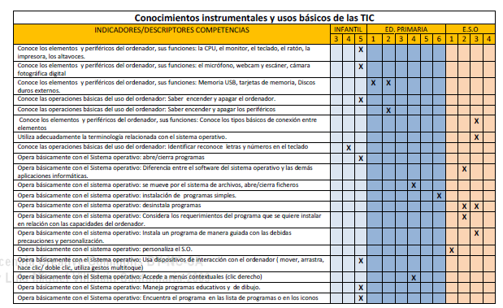
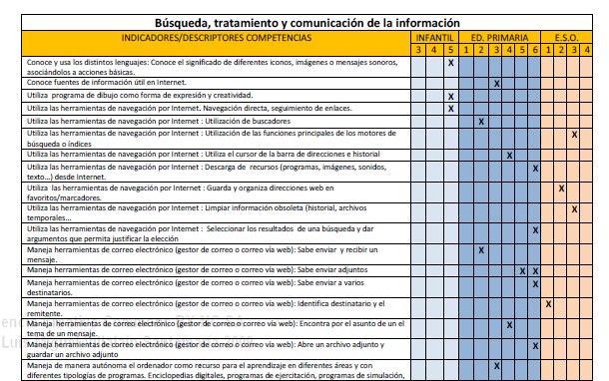
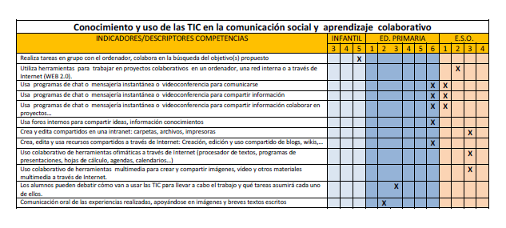
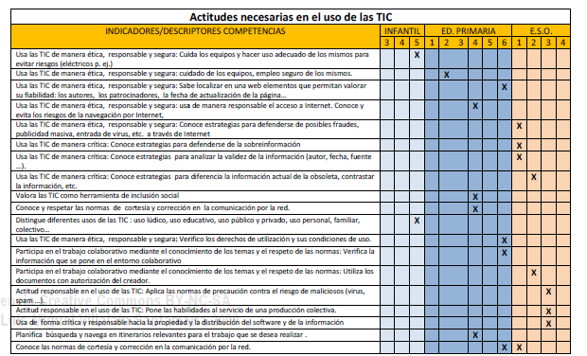
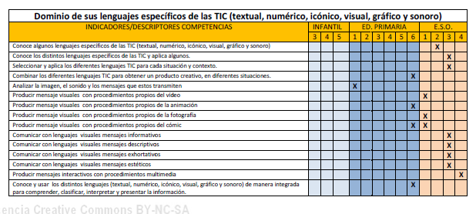
LAS COMPETENCIAS DIGITALES EN LOS PROCESOS DE PLANIFICACIÓN DIDÁCTICA.
Propuesta ayuda secuenciación

Slide 103
LAS COMPETENCIAS DIGITALES EN LOS PROCESOS DE PLANIFICACIÓN DIDÁCTICA.
 | INTERDICIPLINARIDAD | CENTROS DE INTERES | MÉTODOS DE PROYECTOS
DESCRIPCIÓN | -Elaboración colectiva y coordinada de contenidos. -Sincronización de perspectivas y distribución. -Secuenciación. -Interconexión entre las áreas: enfoque de resolución de problemas multidisciplinares | -Programación didáctico unitario basado en centros de interés. | -Centrado en la solución de problemas reales y prácticos centrados en ejes didácticos
CRITERIOS | -Aplicación en un contexto personal -Basado en la resolución de problemas y situaciones
Enfoques que desarrollan las competencias
Modelo Pedagógico CAIT(Constructivo,Autoregulado,Interactivo y Tecnológico). Jesús Beltrán Llera
Modelo Gavilan(Problema-búsqueda-análisis-síntesis). Fundación Gabriel Piedrahita
Modelo BIG6 (Competencia en el manejo de la Información). Michael Eisenberg y Bob Berkowitz
Modelo Kuhlthau (Siete pasos para proyecto informativo ). Carol Kuhltau

Slide 104
LAS COMPETENCIAS DIGITALES EN LOS PROCESOS DE PLANIFICACIÓN DIDÁCTICA.
Identidad del centro
Estilo didáctico
Modelo gestión institucional
Objetivos
Pedagógicos y didácticos
Económicos y administrativos
Servicios e institucionales
Aspectos orgánicos
Funciones
Normativización
Regulación de utilización
Proyecto Educativo
Plan TIC
Programación didáctica
Plan General Anual
Aula
CONTEXTO TECNOLÓGICO-DIDÁCTICO

Slide 105
LAS COMPETENCIAS DIGITALES EN LOS PROCESOS DE PLANIFICACIÓN DIDÁCTICA.
Plan TIC
Integración, aplicación, fomento y uso innovador de las tecnologías de la información y comunicación en el marco de desarrollo de la actividad de los centros docentes.
Herramienta didáctica en los procesos de enseñanza-aprendizaje.
Desarrollo de estrategias de gestión y administración.
CONTEXTUALIZADO
ADAPTABLE
ACORDADO
ORGANIZADO
COORDINADO

Slide 106
ORGANIZACIÓN TECNOLÓGICA Y DIDÁCTICA DE CENTRO Y AULA

Slide 107


ORGANIZACIÓN TECNOLÓGICA Y DIDÁCTICA DE CENTRO Y AULA
¿Cómo se organización de espacios con TIC para realizar las tareas de aprendizaje personales, colaborativos,….?.
¿Cómo se estructuran del entorno de trabajo para las tareas de forma sincrónica y diacrónica?
¿De qué forma y en qué momentos se utilizan los espacios para el trabajo personal y en grupo en tiempos fuera del centro(servicios de aula virtual,….)?

Slide 108
ORGANIZACIÓN TECNOLÓGICA Y DIDÁCTICA DE CENTRO Y AULA
¿Dónde se dejan las aplicaciones didácticas y creaciones personales?.
¿Cómo se compartirán y se realizará el seguimiento de las creaciones personales compartidas?
¿Cómo será el acceso y la interacción con los objetos de aprendizajes?

Slide 109
ORGANIZACIÓN TECNOLÓGICA Y DIDÁCTICA DE CENTRO Y AULA
¿Cómo gestionar el funcionamiento de los recursos tecnológicos (responsabilidades, alternativas)?.
¿Procesos cotidianos para garantizar la disponibilidad operativa del equipamiento?

Slide 110
ORGANIZACIÓN TECNOLÓGICA Y DIDÁCTICA DE CENTRO Y AULA
¿Cómo se planifican el uso de los materiales y como se identifican en los entornos personales y compartidos?
¿Cómo se clasifican los elementos didácticos y cómo se muestran a los profesores y alumnos?
¿Cómo se secuencian y temporalizan los elementos didácticos según el momento y situación del aprendizaje?

Slide 111
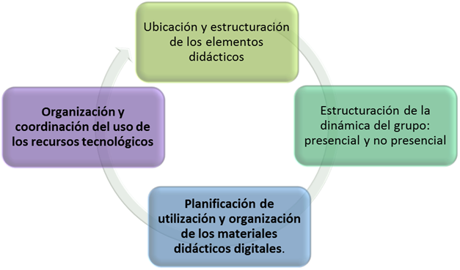
ORGANIZACIÓN TECNOLÓGICA Y DIDÁCTICA DE CENTRO Y AULA
Objetos didácticos, recursos y creaciones personales compartidas en el entorno de aula y centro, soportadas en servicios del profesor y del centro..
Localización de aplicaciones, recursos y creaciones personales residentes en el equipamiento personal del alumno.
Organización de espacios tecnológicos para las tareas de enseñanza y aprendizaje.
Almacenamiento, cuidado y atribución de responsabilidades
Cuidado del equipamiento
Estructuración de entorno de trabajo de forma sincrónica y diacrónica.
Actividades individualizadas y autónomas
Actividades guiadas.
Actividades simultáneas del grupo.
Actividades colaborativas
Disponibilidad operativa
Planificación y de organización coordinado en el centro, es preciso
Acuerdos en el equipo de profesores

Slide 112



ORGANIZACIÓN TECNOLÓGICA Y DIDÁCTICA DE CENTRO Y AULA
5
Servicios de interacción en situaciones diacrónicas, individuales y comunicaciones externas.
INTERNET
Entorno organizado de interacción en momentos diacrónicos y uso domiciliario.
AULA VIRTUAL
4
Repositorio de recursos didácticos estructurados. Documentos de difusión de centro. Actividades colaborativas de centros.
RED DE CENTRO
3
NIVELES DE ACTIVIDAD
Documentos y aplicaciones en red en el contexto de aula. Actividades compartidas y trabajos colaborativos simultáneos
RED DE AULA
2
DISPOSITIVOS INDIVIDUAL
Actividades de escritorio: documentos residentes y aplicaciones educativas. Actividad individual
1
1

Slide 113




LAS COMPETENCIAS DIGITALES EN LOS PROCESOS DE PLANIFICACIÓN DIDÁCTICA.
ELEMENTO TÉCNICOS
ECOSISTEMA TECNOLÓGICO DE CENTRO
Objetos de aprendizaje
Modelos didácticos
ELEMENTOS LÓGICOS
INTERACCIÓN
EDUCATIVA
SERVICIOS
Docente
Alumno

Slide 114
ORGANIZACIÓN TECNOLÓGICA Y DIDÁCTICA DE CENTRO Y AULA
Clarificación relaciones conceptuales
Investigación
Acción
Aprendizaje
significativo
Interacción
Situaciones de aprendizaje
Experimentación
Soluciones
Ensayo/error
Aprendizaje
repetitivo
Aprendizaje
rutinario
Aprendizaje por
Descubrimiento guiado
Aprendizaje por descubrimiento autónomo
Ausubel, Novak y Hanesian. Educational Psichology

Slide 115
ORGANIZACIÓN TECNOLÓGICA Y DIDÁCTICA DE CENTRO Y AULA
creatividad
actividades/tareas escolares
opinar
comparación
análisis
comprensión
algoritmo
memorización
Ausubel, Novak y Hanesian. Educational Psichology

Slide 116
ORGANIZACIÓN TECNOLÓGICA Y DIDÁCTICA DE CENTRO Y AULA
ACTIVIDADES
TAREAS
Cerradas: tienen una única solución.
Abiertas: admiten varias soluciones o formas de hacerlas
Uniformes: consideran al alumno homogéneo
Flexibles: se adaptan a estilos de aprendizaje
Sin contextualizar: generalmente, no tienen relación con el contexto
Contextualizadas: se encuentran dentro de un contexto concreto
Simples: movilizan una habilidad o proceso sencillo
Complejas: Movilizan recursos personales
Generalmente, no trabaja ninguna competencia
Sirven para desarrollar competencias básicas
Tratan de que se adquiera una estrategia, se asimile un contenido
Tienden a la resolución de problemas o elaboración de un producto
Pueden realizarse automáticamente
Implican, necesariamente, reflexión
Ana Basterra
Desconectada de la realidad
Conectan con la realidad

Slide 117
ORGANIZACIÓN TECNOLÓGICA Y DIDÁCTICA DE CENTRO Y AULA
TECNOLOGÍAS INFORMACIÓN Y COMUNICACIÓN
Objetos con los que pensar
Objetos de representación de la realidad
Objetos de conocimiento
Instrumentos de aprendizaje
Objetos de expresión y comunicación
Objeto de interacción social y educativo
Elementos técnicos
Elementos lógicos

Slide 118
ORGANIZACIÓN TECNOLÓGICA Y DIDÁCTICA DE CENTRO Y AULA
MODELO TPACK
Contenidos
La integración efectiva de la tecnología en la enseñanza requiere la comprensión y la negociación de las relaciones entre estos tres componentes:
Tecnología
Pedagogía
Contenido.
Pedagogía
Tecnología

Slide 119
ORGANIZACIÓN TECNOLÓGICA Y DIDÁCTICA DE CENTRO Y AULA
ACTIVIDAD DIDÁCTICA
DESCRIPCIÓN
RECURSOS
Comparar y contrastar
El alumno compara y contrasta diferentes estrategias matemáticas o conceptos para ver cuál es el más apropiado para una situación particular
Inspiración
Búsqueda en Internet
Hoja de Cálculo
Simulaciones
¿Qué queremos enseñar? ¿Cómo vamos a enseñar?¿Qué vamos a usar para enseñar?

Slide 120
ORGANIZACIÓN TECNOLÓGICA Y DIDÁCTICA DE CENTRO Y AULA
Organización de la evaluación con TIC
OBJETO de evaluación
INTRUMENTO de evaluación
SOPORTE de evaluación

Slide 121
ORGANIZACIÓN TECNOLÓGICA Y DIDÁCTICA DE CENTRO Y AULA
Organización de la evaluación con TIC
Facilitan la integración de la evaluación en la actividad diaria.
Posibilita n la regulación del proceso de enseñanza/aprendizaje continuo.
¿Qué aportan?
Dan accesibilidad a los trabajos del alumnado inmediato.
Simplificación el proceso de la coevaluación.
Ofrecen diversidad de opciones y herramientas de evaluación.
Crear micromundos de interacción para aplicar aprendizajes

Slide 122
ORGANIZACIÓN TECNOLÓGICA Y DIDÁCTICA DE CENTRO Y AULA
Organización de la evaluación con TIC
Evaluación con TIC
Interactúa con el alumno en función de sus respuesta
Computer Assisted Assessment
Evaluación basada en las TIC
Muestran las pruebas y computan respuestas
Computer Based Assessment
¿Qué estrategias?
Evaluación mediada con TIC
Computer-Mediated Assessment
Facilitan únicamente la captura de información
Evaluación en red
Realización de pruebas a través de internet
On line assessment
Evaluación en entornos TIC
Integración de los recursos para evaluar los aprendizajes

Slide 123
ORGANIZACIÓN TECNOLÓGICA Y DIDÁCTICA DE CENTRO Y AULA
Organización de la evaluación con TIC
CONOCER
Simulaciones
Formularios autocorregidos
Cuestionarios abiertos
Tareas multimedia
INVESTIGAR
INTERPRETAR
DESCUBRIR
Foros
Análisis de casos
Proyectos de investigación
ARGUMENTAR
CONTRASTAR
Diarios
Debates
REFLEXIONAR
Resúmenes
Reflexiones críticas
Síntesis
Creaciones colectivas
Comentarios
Mapas conceptuales

Slide 124
ORGANIZACIÓN TECNOLÓGICA Y DIDÁCTICA DE CENTRO Y AULA
Organización de la evaluación con TIC
OBSERVACIÓN DEL ALUMNO EN ENTORNOS INDIVIDUALES
OBSERVACIÓN DEL ALUMNO EN ENTORNOS COLABORATIVOS
ANÁLISIS DEL TRABAJO COTIDIANO
DESARROLLO DE PROYECTOS
RESOLUCIÓN DE SITUACIONES PROBLEMÁTICAS
MODELO DEL ESTUDIO DE CASOS
PARTICIPACIÓN EN ACTIVIDADES DE APRENDIZAJE
SIMULACIONES
MAPAS CONCEPTUALES
APORTACIONES EN ACTIVIDADES GRUPALES
VALORACIÓN DE TAREAS
DIARIOS REFLEXIVOS
PRUEBAS VALORES ACTITUDES, PROCEDIMIENTOS Y HABILIDADES
PORFOLIOS-e
RÚBRICAS-e
LISTA DE CONTROL

Slide 125









ORGANIZACIÓN TECNOLÓGICA Y DIDÁCTICA DE CENTRO Y AULA
Organización de la evaluación con TIC: las herramientas
ENTORNOS DE INTERACCIÓN
APLICACIONES DE OBSERVACIÓN Y SEGUIMIENTO
APLICACIONES DE EJERCITACIÓN
EVALUACIÓN
SIMULACIONES
Y
MICROMUNDOS
APLICACIONES DE
PRODUCCIÓN Y CREACIÓN
APLICACIONES DE
REFLEXIÓN
Foros
Wikis
..
Aulas virtuales
Entornos EA
Formularios
Simuladores
Entornos
Modificables
Juego
Presentaciones
Proces… textos
Infografía
Animación
Autoedición
Cuadernos Digitales
Porfolios-e
Mapas conceptuales
gestión de comportamiento
…

Slide 126

GRACIAS

Slide 127
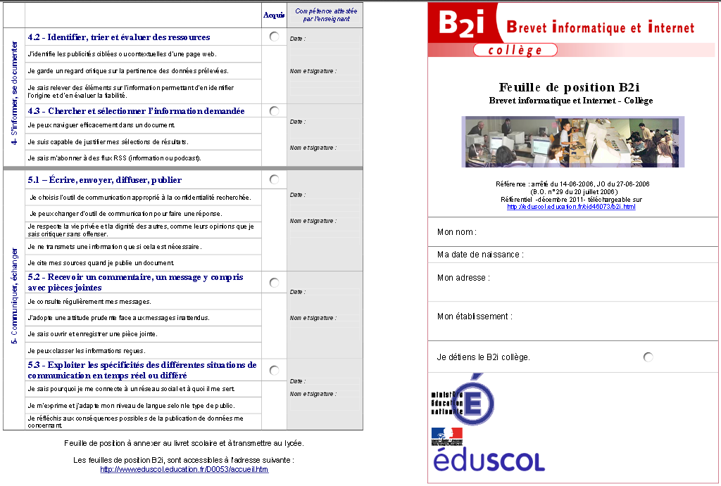

Slide 128
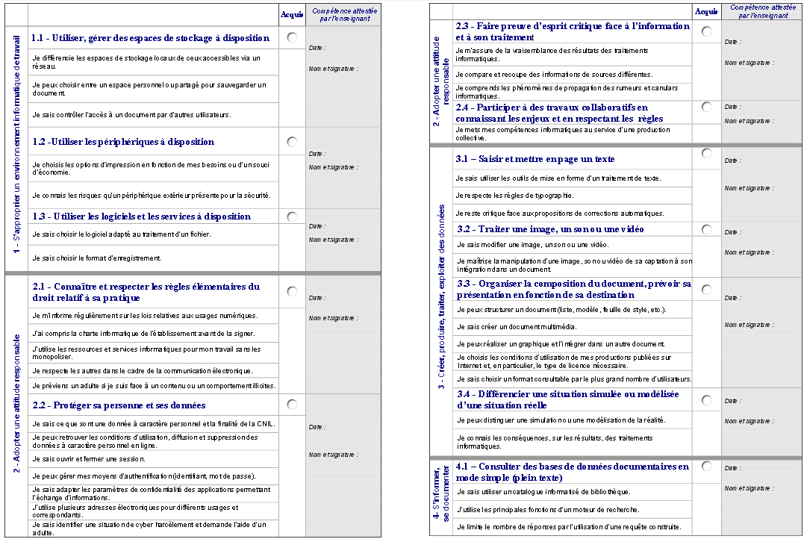

Slide 129
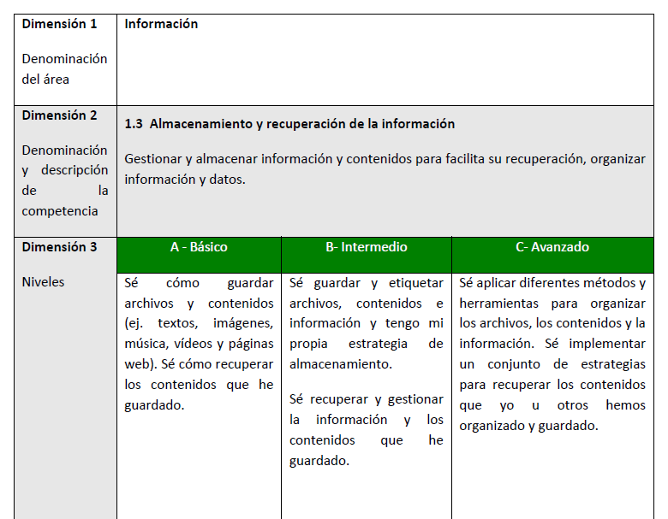

Slide 130
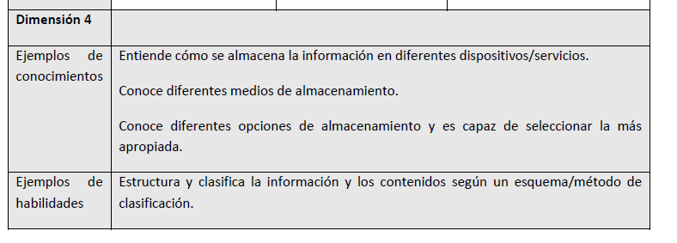

Slide 131
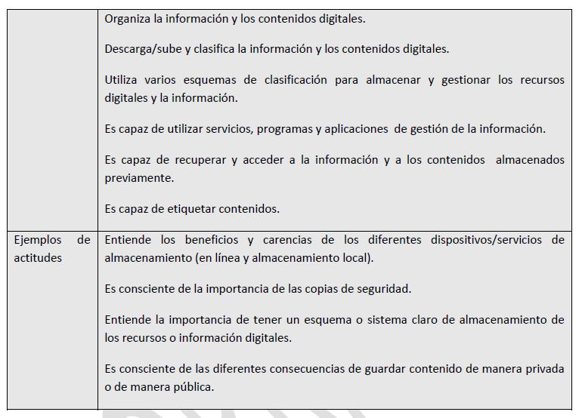

Slide 132


http://cedec.ite.educacion.es/index.php
BANCO DE RÚBRICAS
http://es.slideshare.net/cedecite/tag/r%C3%BAbricas

Slide 133

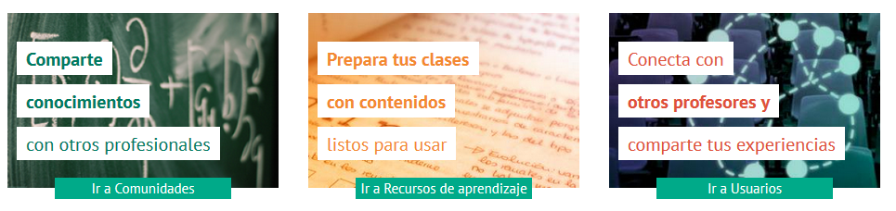
http://procomun.educalab.es/

Slide 134
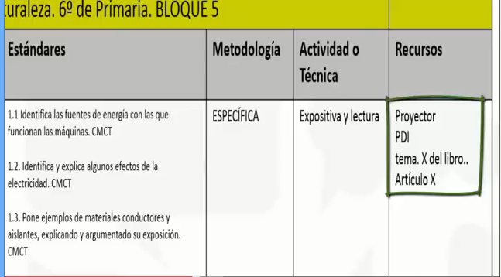
https://www.youtube.com/watch?v=dBSOKHE0l3w

